Slide 1
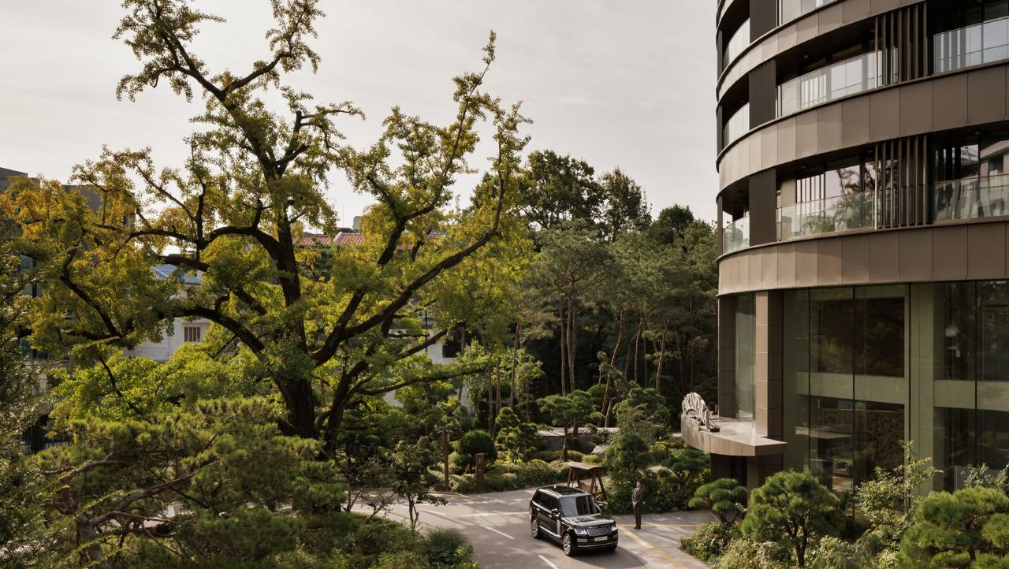
Montrio Resort
조장 : 길호성
조원 : 이찬우
조원 : 염종원
조원 : 최유경

Slide 2
개요
핵심기능 사용자
핵심기능 관리자
목차
내용물

Slide 3
01
프로젝트 설명
개요
JSP 기반 웹 사이트
사용자가 쉽게 예약 및 이용 할 수 있는 리조트 웹 페이지
MySQL을 이용하여 관리자 및 사용자의 데이터 관리

Slide 4
Montrio Resort
몬트리오 리조트
- 개요
JSP 기반의 웹 사이트로 사용자가 쉽고 빠르게 예약 및 이용 할 수 있고 용이한 사용자 정보관리 목적.
리조트에 대한 정보와 시설을 한눈에 파악 가능 하도록 사용자 편의를 고려한 메뉴구성과 기능.
원하는 객실, 날짜를 캘린더를 통해 확인 후 예약하는 기능. 사용자/관리자 기능 분리.
공지사항, 이벤트, 문의게시판 등 사용자와 관리자 간의 커뮤니티 기능.
MySQL을 이용하여 많은 양의 관리자 및 사용자의 데이터를 쉽고 빠르게 관리 하고 조회할 수 있음.
- 개발 기간
2024-05-08 ~ 2024-06-20 (44일)
- 개발 인원
4명

Slide 5
조원 소개(역할 분담)
길호성
(조장)
이찬우
염종원
최유경
DB 설계 및 관리
예약 기능 구현
관리자
관리자 페이지 UI
예약 현황 기능구현
공지사항 게시판 기능구현
객실 현황 기능구현
통계 기능구현
리조트 소개 UI
부대시설 UI
마이페이지
개인정보 수정 기능구현
회원 탈퇴 기능구현
리뷰쓰기 기능구현
관리자
Admin 관리 기능구현
프론트 기획 및 설계
관리자
이벤트 게시판 기능구현
고객명단 기능구현
통계 기능구현
액티비티 UI
개인정보 처리방침,
이용약관 UI
관리자
액티비티 기능구현
부대시설 기능구현
QnA 게시판 기능구현

Slide 6



개발 환경

Slide 7
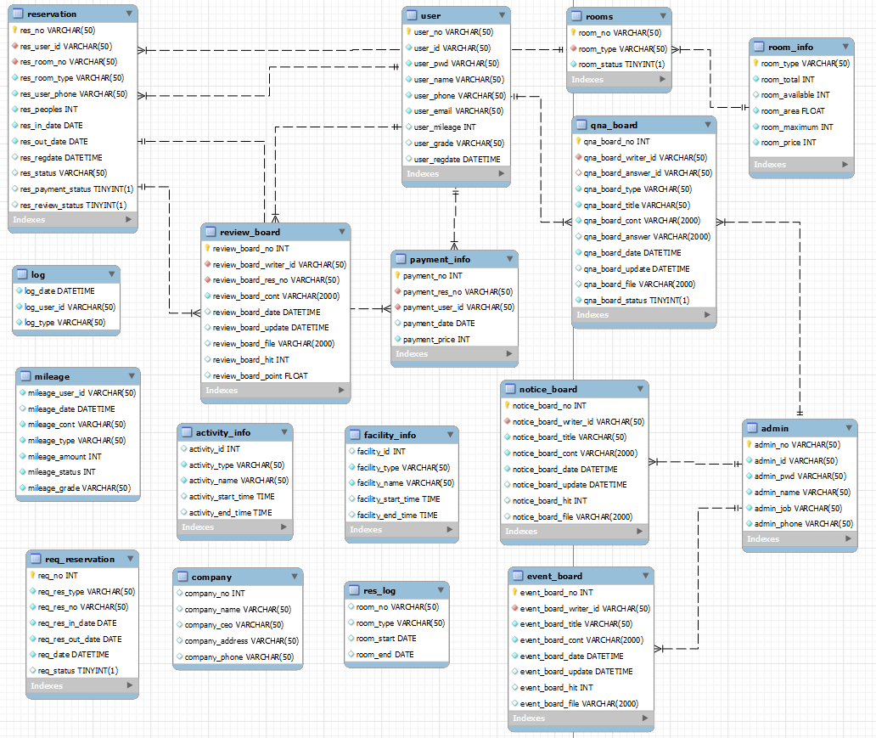
ERD

Slide 8
02
프로젝트내 핵심기능
핵 심 기 능
PROJECT UI/기능
사용자
예약 기능
사용자 회원가입
사용자 로그인

Slide 9
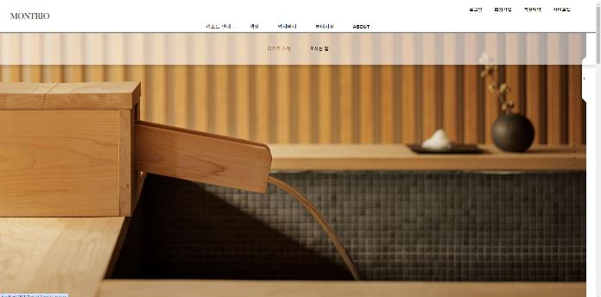
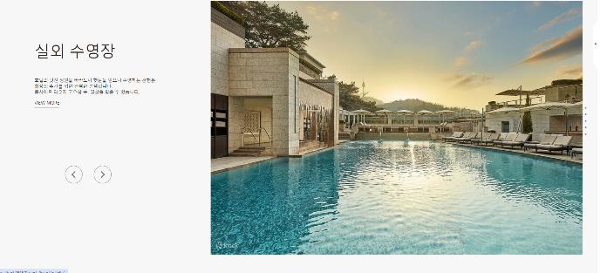
메인 화면
메인 로고
로고 클릭 시 메인 화면으로 이동
메뉴 바
클릭 시 해당 상세페이지로 이동
시설소개
간략한 시설 소개 섹션으로 슬라이드 버튼 활성화.
VEIW MORE, 이미지 클릭 시 시설 상세페이지로 이동
사이드 메뉴 바
아이콘 클릭 시 메인 페이지 내 화면 스크롤 이동

Slide 10
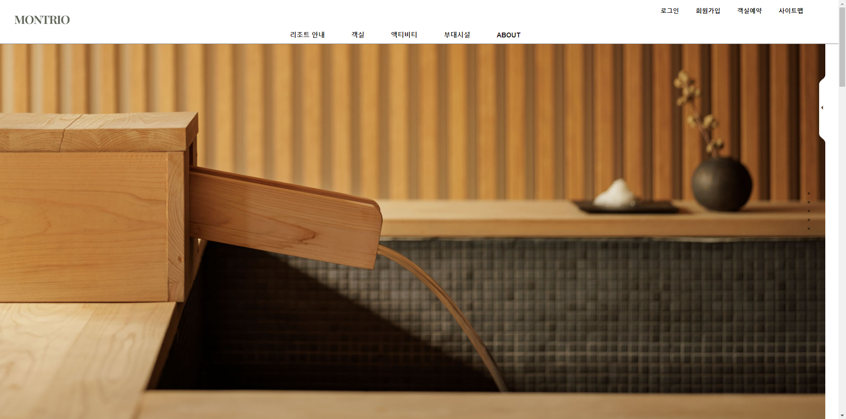
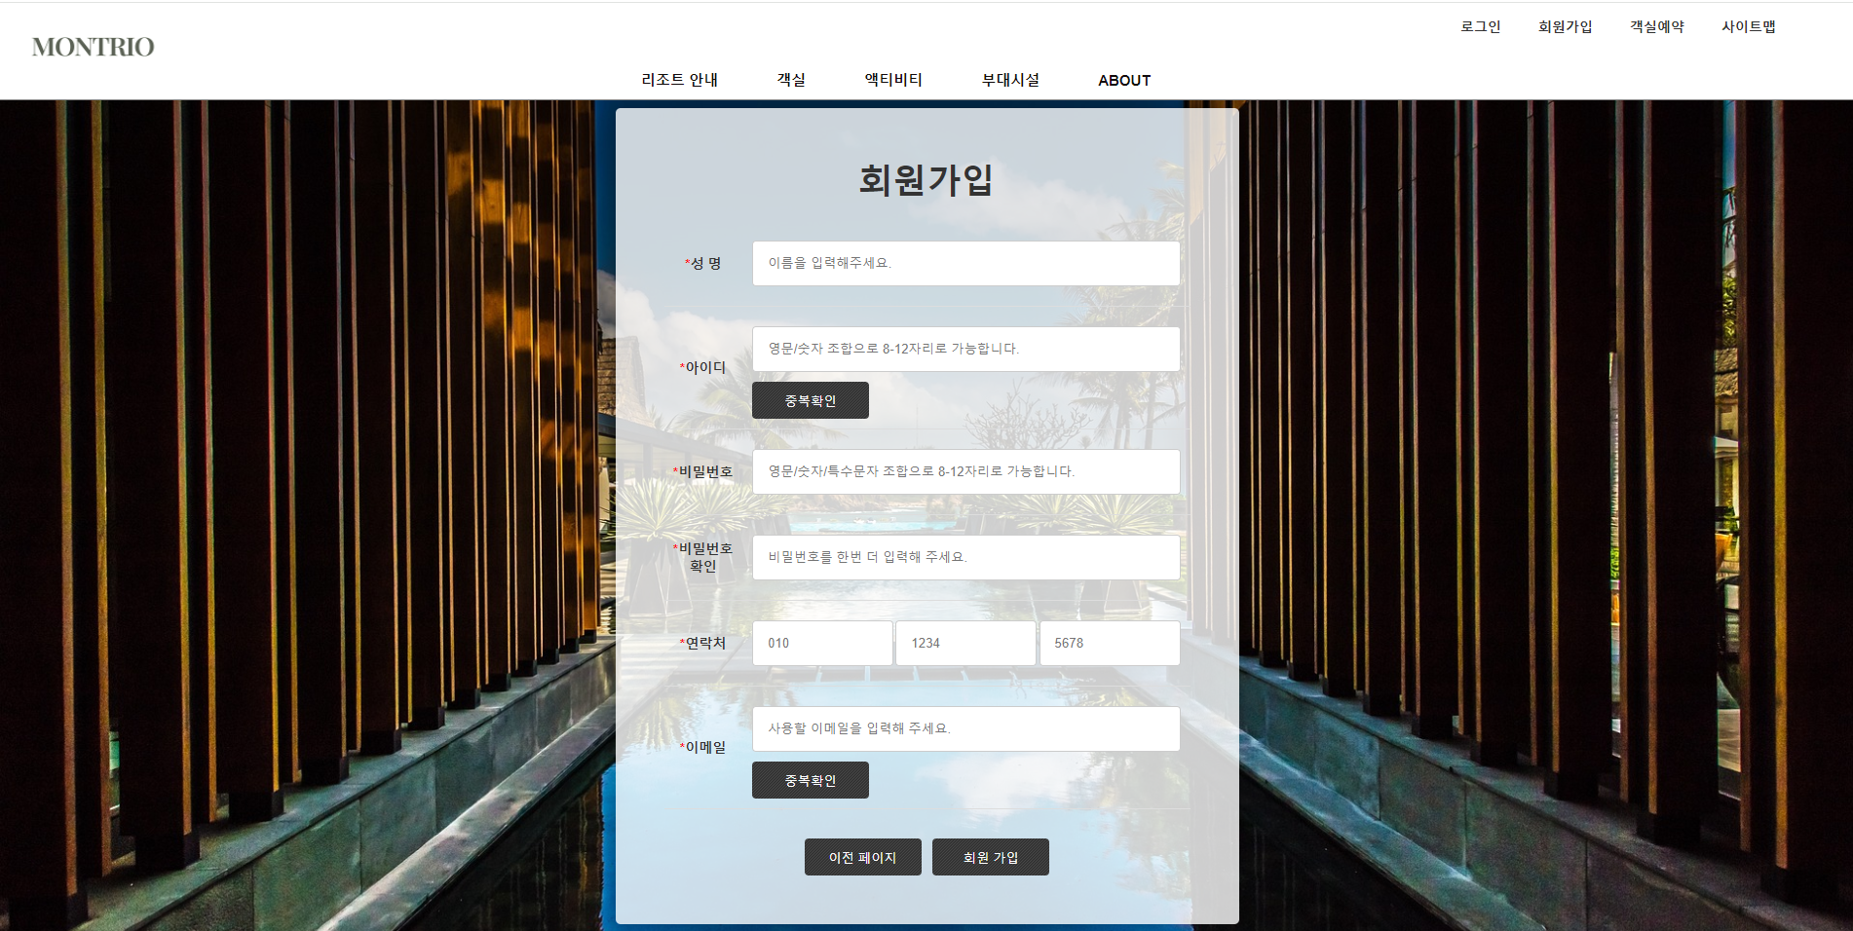
사용자 회원가입 기능
웹 브라우저 메인 화면
객실 예약 및 액티비티 예약을 위해 로그인을 우선적으로 진행. 만약 가입정보가 없다면 회원가입을 진행한다.
회원가입시 가입한 유저의 데이터가 연동된 DB에 저장

Slide 11
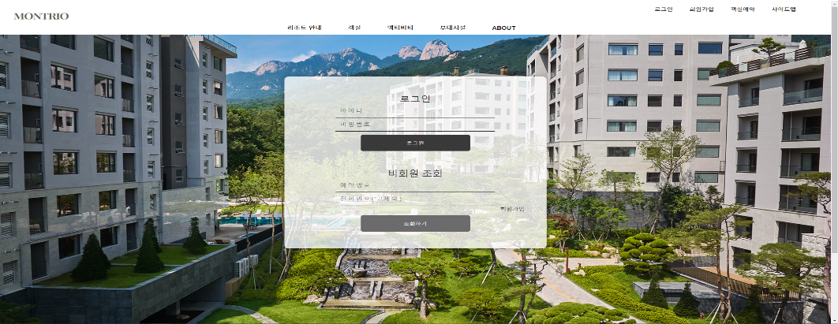
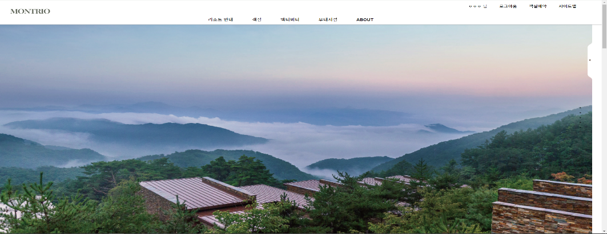
사용자 로그인 기능
로그인 페이지는
로그인과 빠른 예약 조회를 위한
비회원 조회로 구분.
회원 가입 후 데이터 베이스에 있는 유저 정보 테이블에 있는 데이터와 입력 받은 데이터가 일치하는지 비교
로그인에 성공하면 메인 페이지로 이동 후 상단 헤더부분의 ‘로그인’ 버튼과 ‘회원가입’ 버튼은 사라지고 사용자의 이름 및 로그아웃 버튼으로 변경.

Slide 12
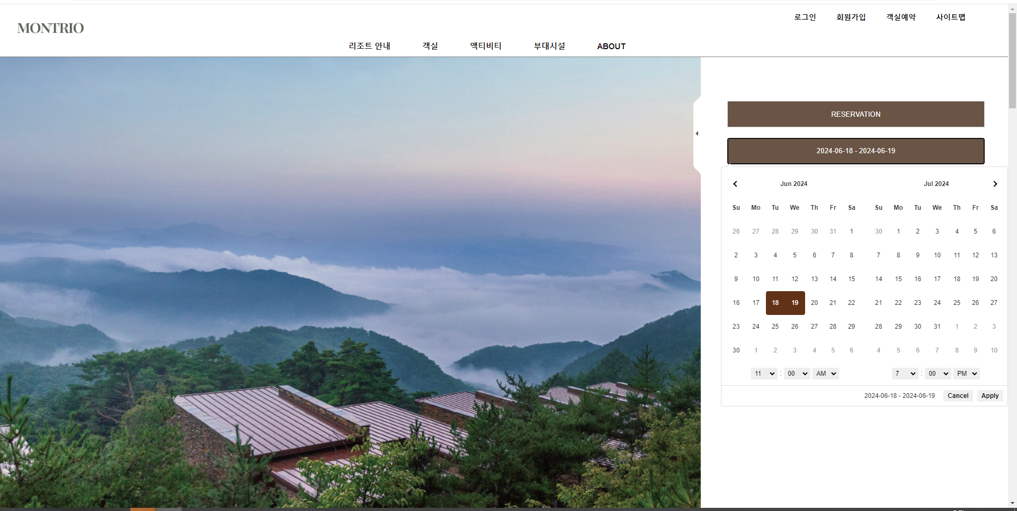
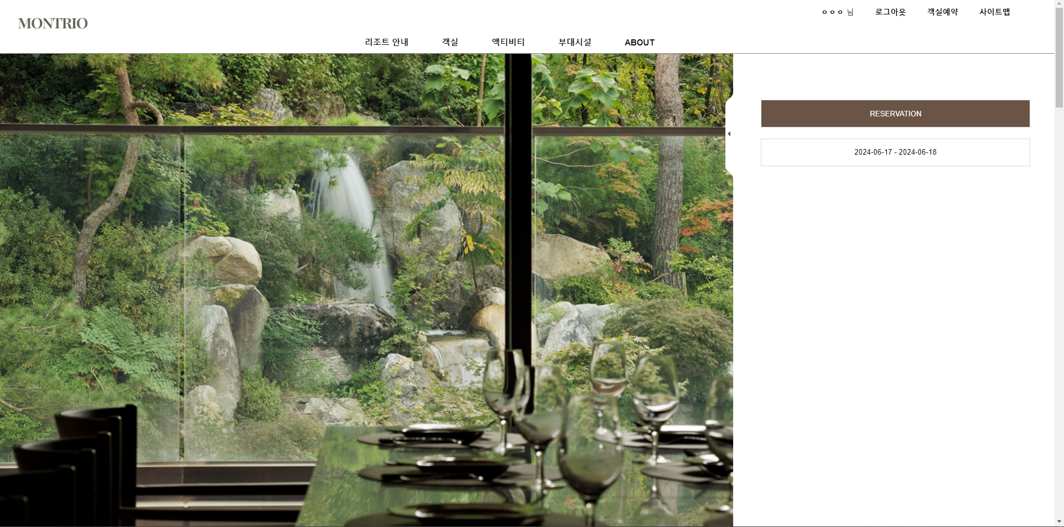
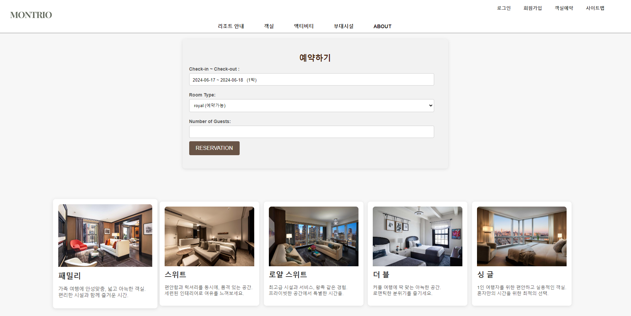
사용자 객실 예약
사용자 로그인 후 빠른 예약을 원할 시 마우스 커서를 우측 끝으로 이동시키면 예약 사이드 바가 나타남.
원하는 날짜 선택 후 예약 버튼 클릭 시 예약 상세 페이지로 이동 하며, 선택한 날짜를 기반으로 DB에 저장된 예약 정보와 객실 상태를 비교 후 예약 가능한 객실 타입을 반환해줌.

Slide 13
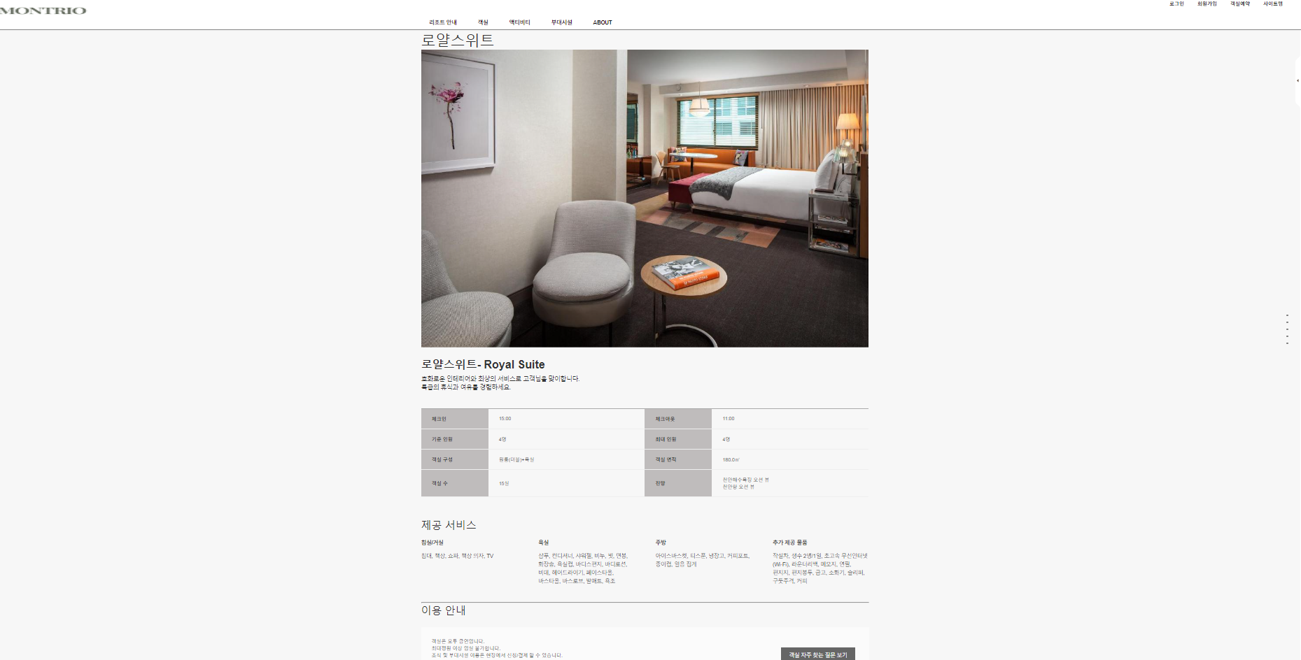
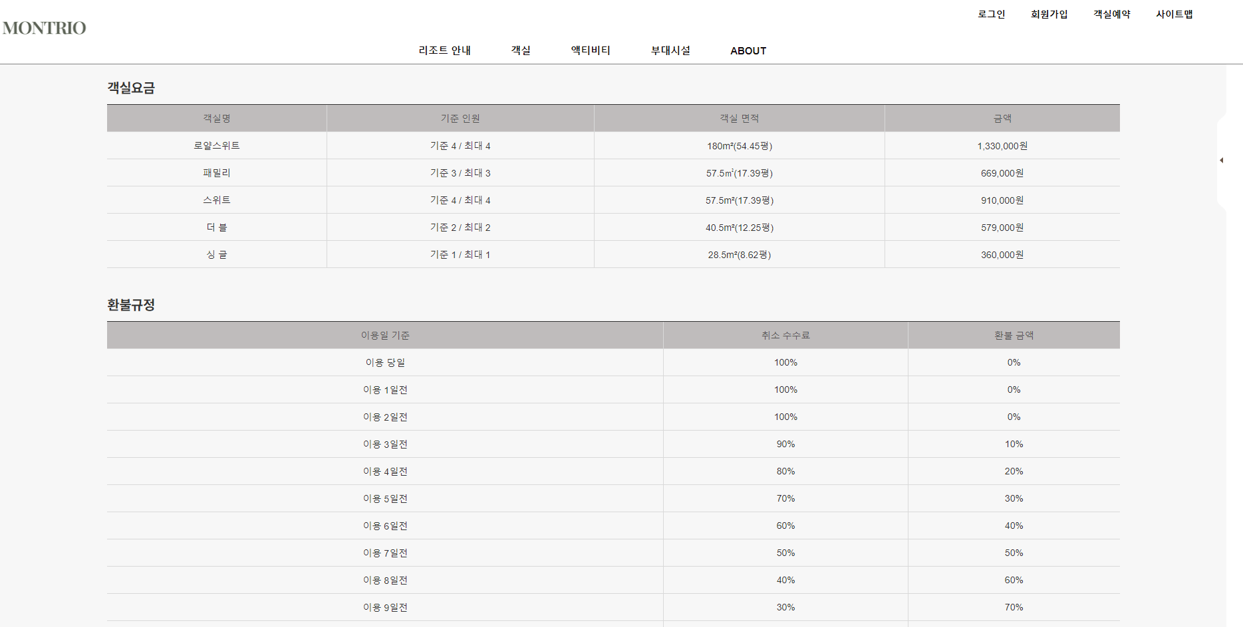
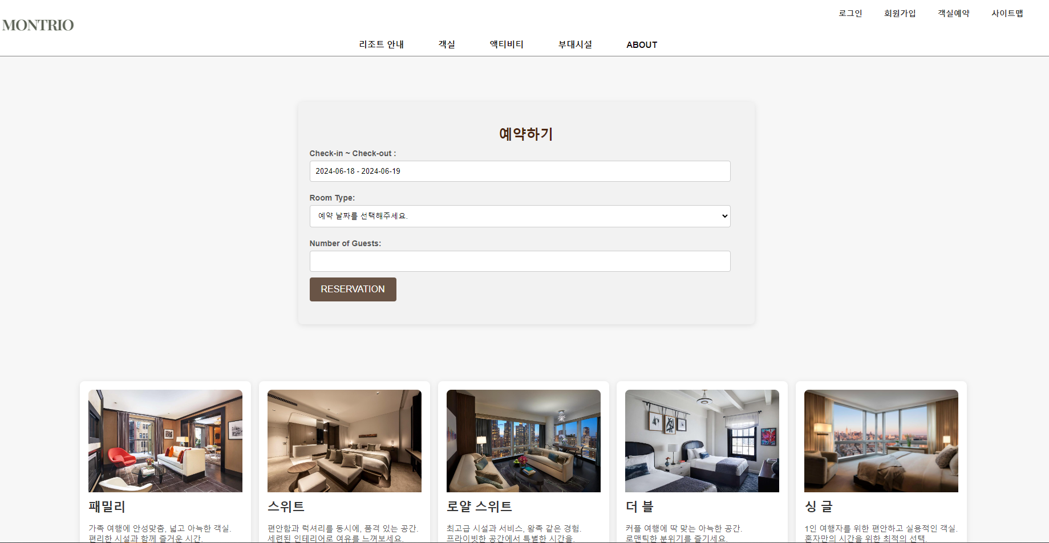
객실
메인 페이지 상단 메뉴 클릭 시
예약 상세페이지 이동.
예약은 로그인 필요.
로그인 후 예약 상세 페이지에서 원하는 체크인, 체크아웃 날짜를 선택하면 DB에서
선택한 날짜를 토대로 예약 가능한 객실을 조회 후 관련 객실 타입을 반환.
예약 기간과 객실 타입을 확정 후 ‘예약’ 버튼 클릭 시 해당 예약 정보를 DB에 저장.

Slide 14
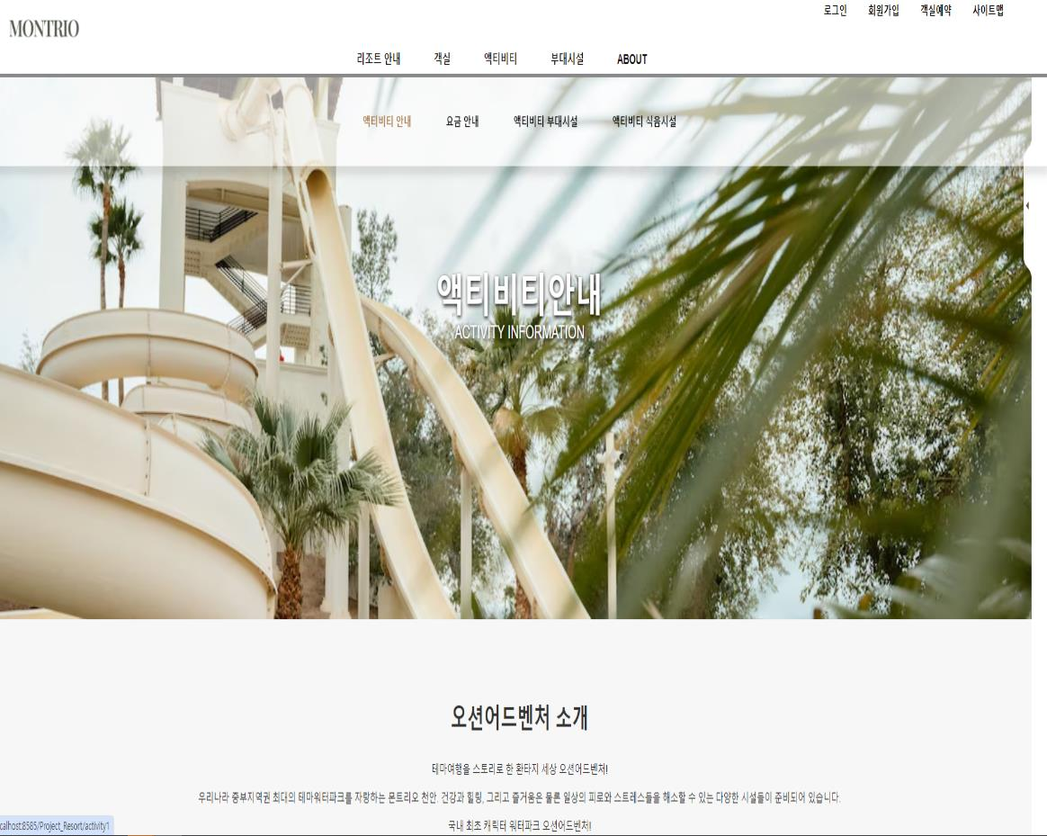
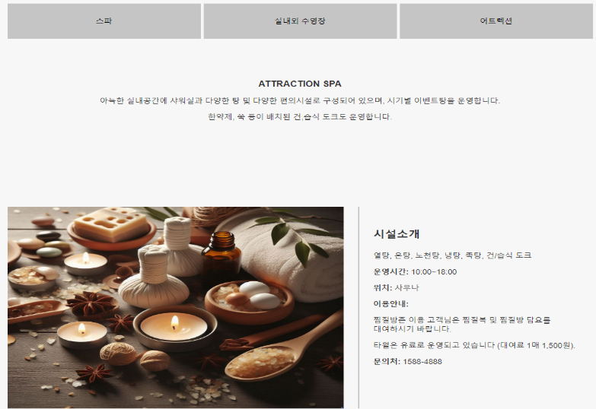
액티비티
메인 페이지 상단 메뉴 클릭 시 액티비티 해당 상세페이지 이동.
각각 액티비티 안내/ 요금안내/ 부대시설/ 식음시설 에 대한 자세한 안내 페이지.

Slide 15
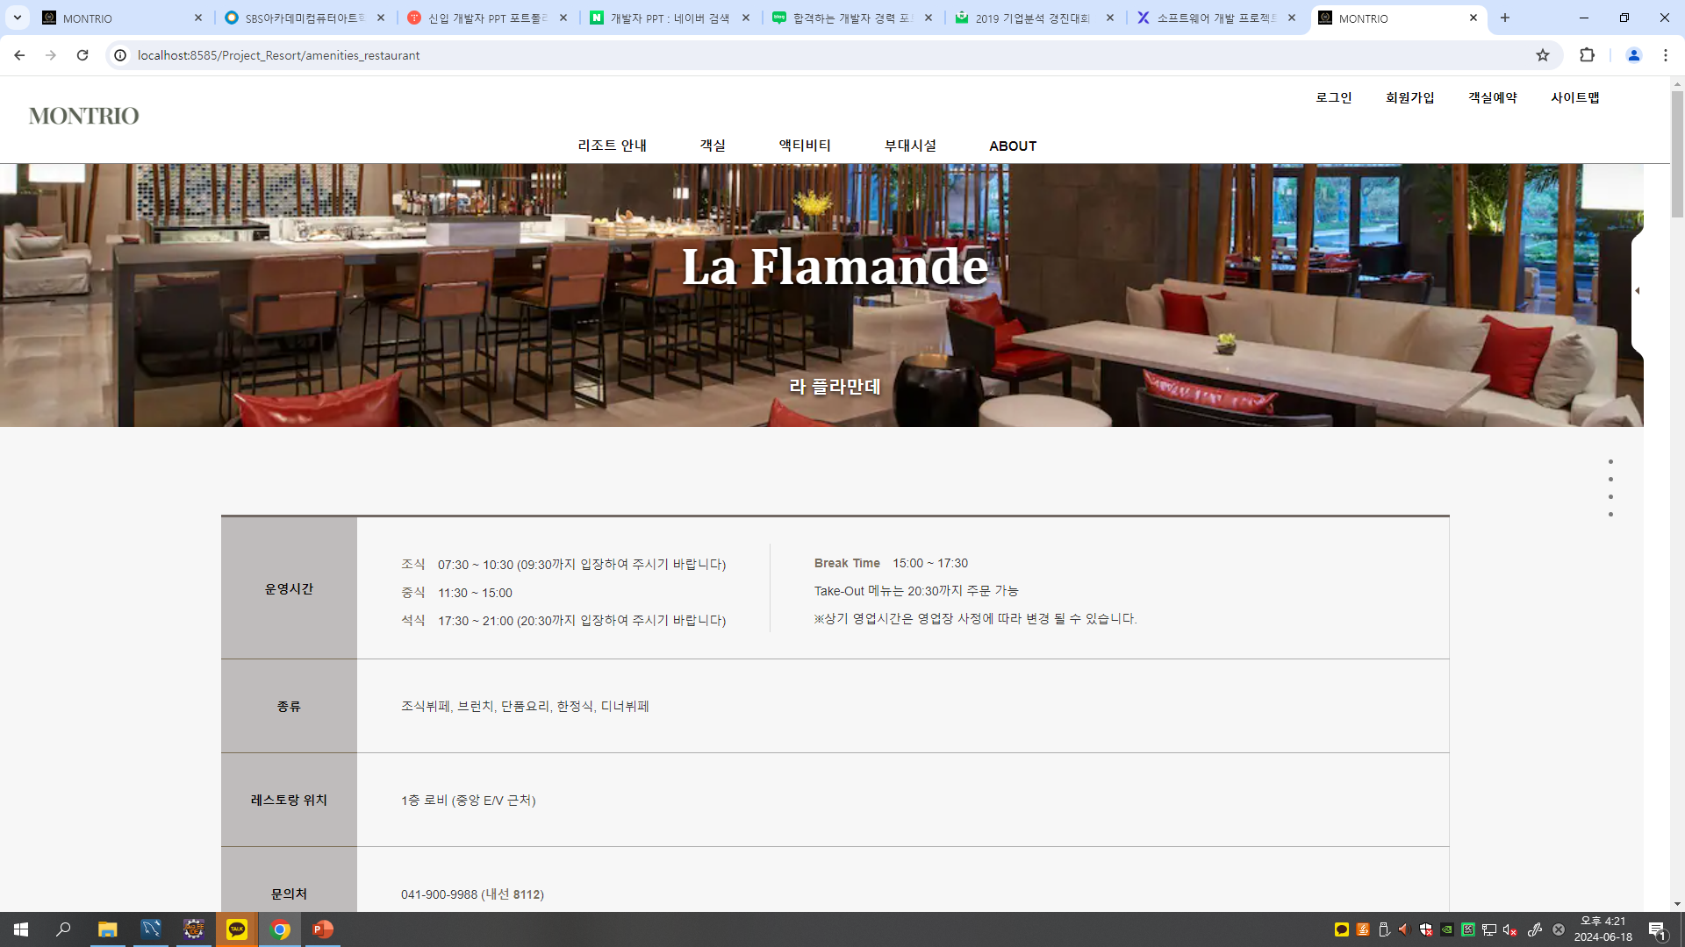
부대시설
메인 페이지 상단 메뉴 클릭 시
리조트 내에 존재하는 부대시설 소개 상세페이지로 이동.
리조트 이용자가 리조트를 이용하면서 궁금해할 부대시설들의 정보를 소개.

Slide 16
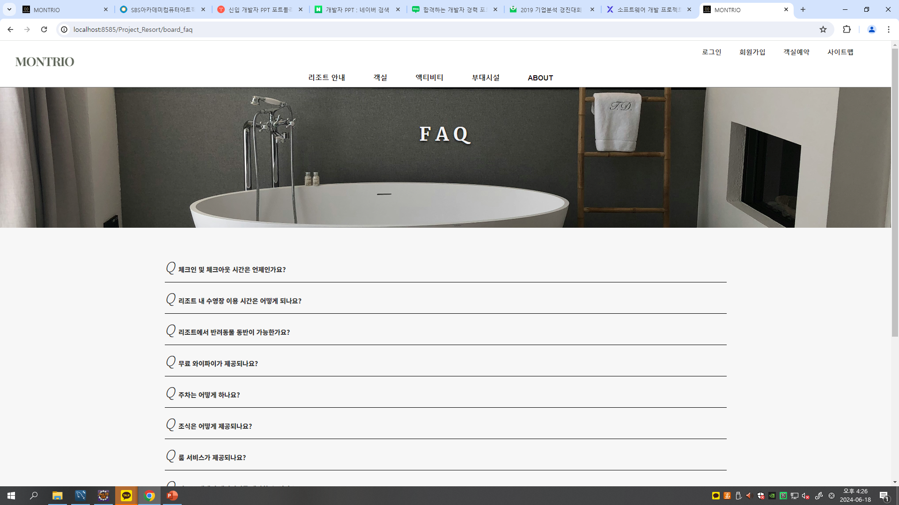
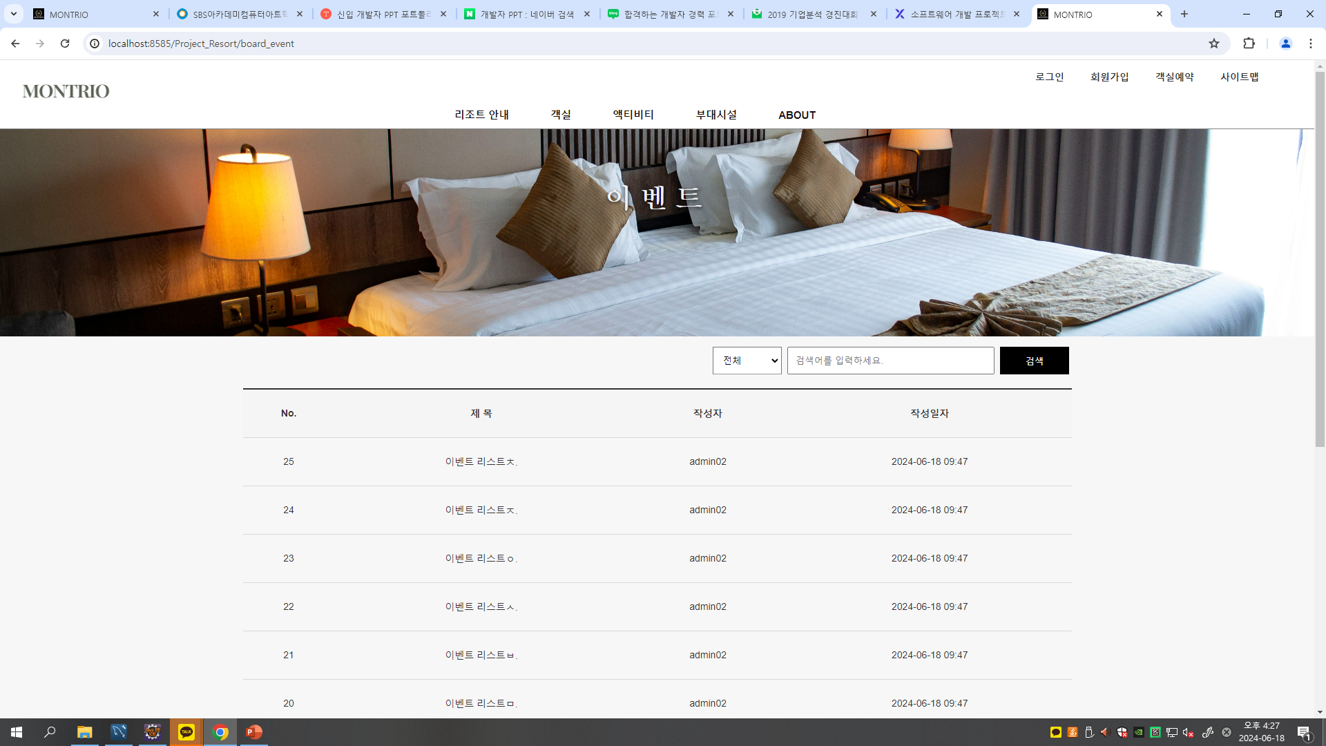
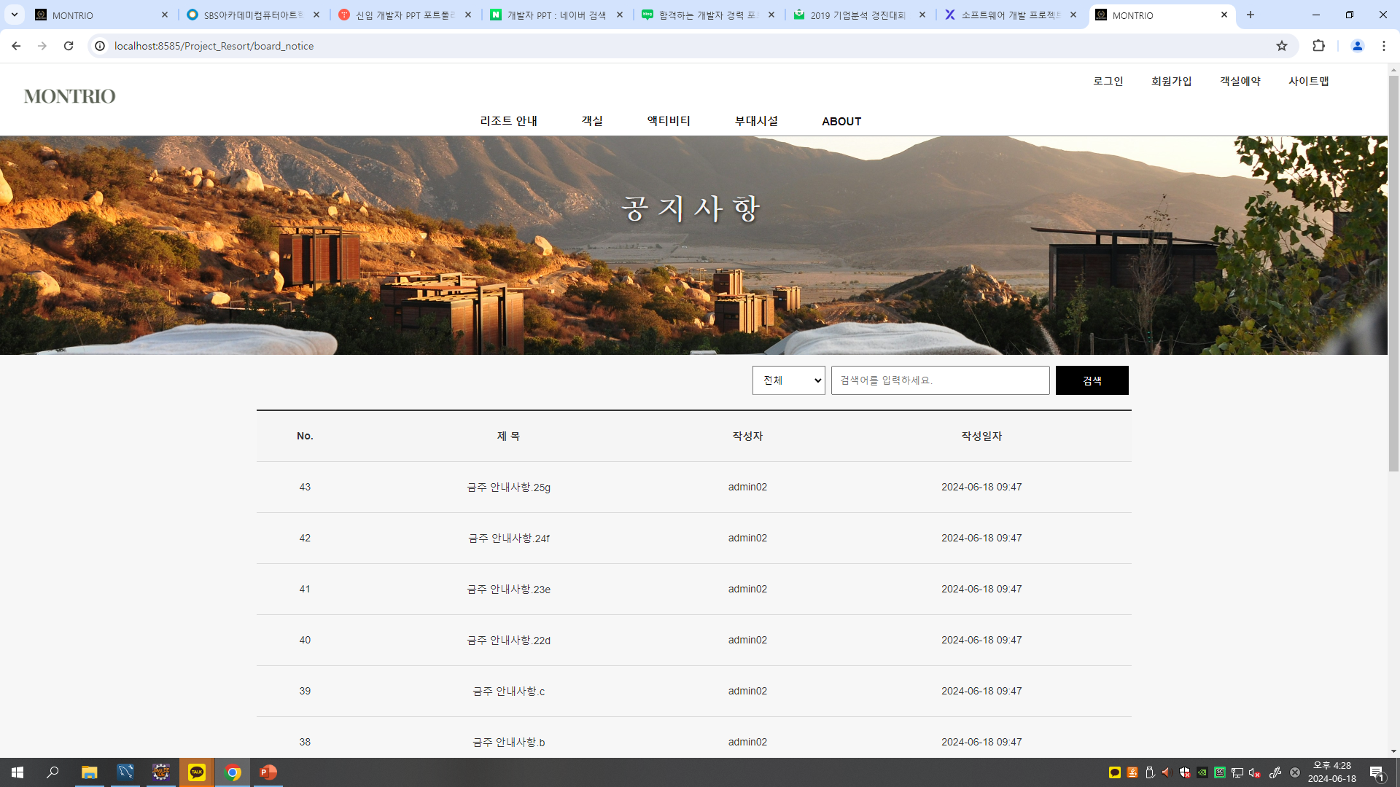
사용자 FAQ/공지사항 /이벤트 게시판 구현
사용자가 리조트의 중요 업데이트 정보를 확인 할 수 있도록 게시판 기능 구현.
각각 공지사항 / 이벤트 / 자주묻는 질문
들의 게시판을 구현함.

Slide 17
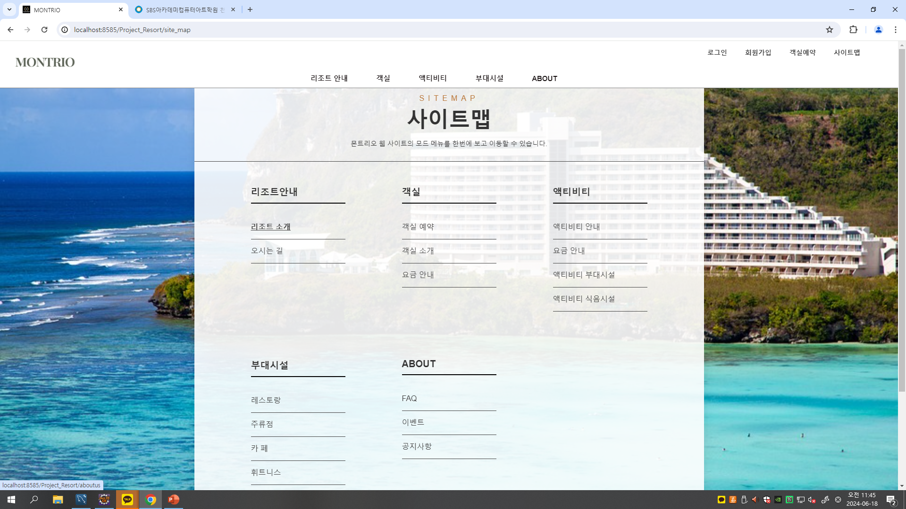
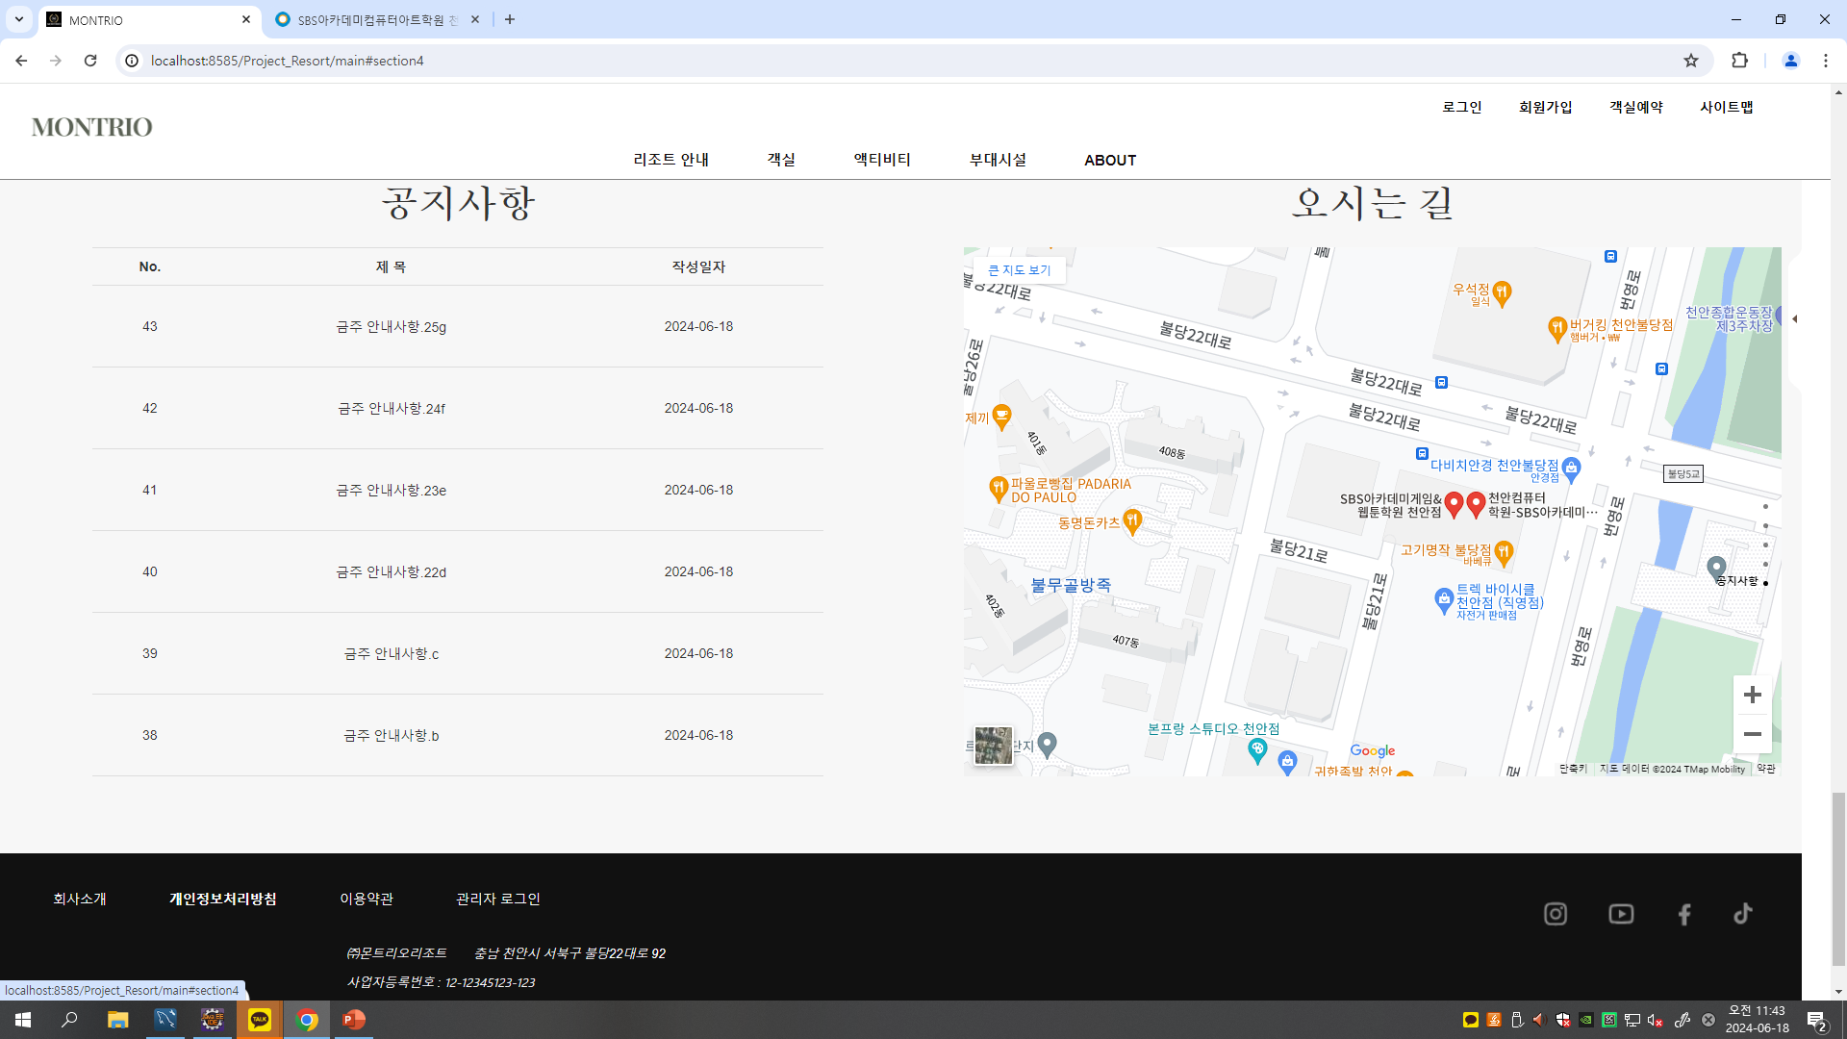
사용자 편의를 위한 기능
사용자 편의를 위한 기능
웹사이트의 모든 메뉴를 한번에 보고 이동할 수 있는 사이트 맵 메뉴와
사용자 편의를 위해 메인 페이지 스크롤 기능 추가, 오른쪽 사이드 메뉴 바 추가 기능을 구현.
구글 맵을 이용한 오시는 길 구현.

Slide 18
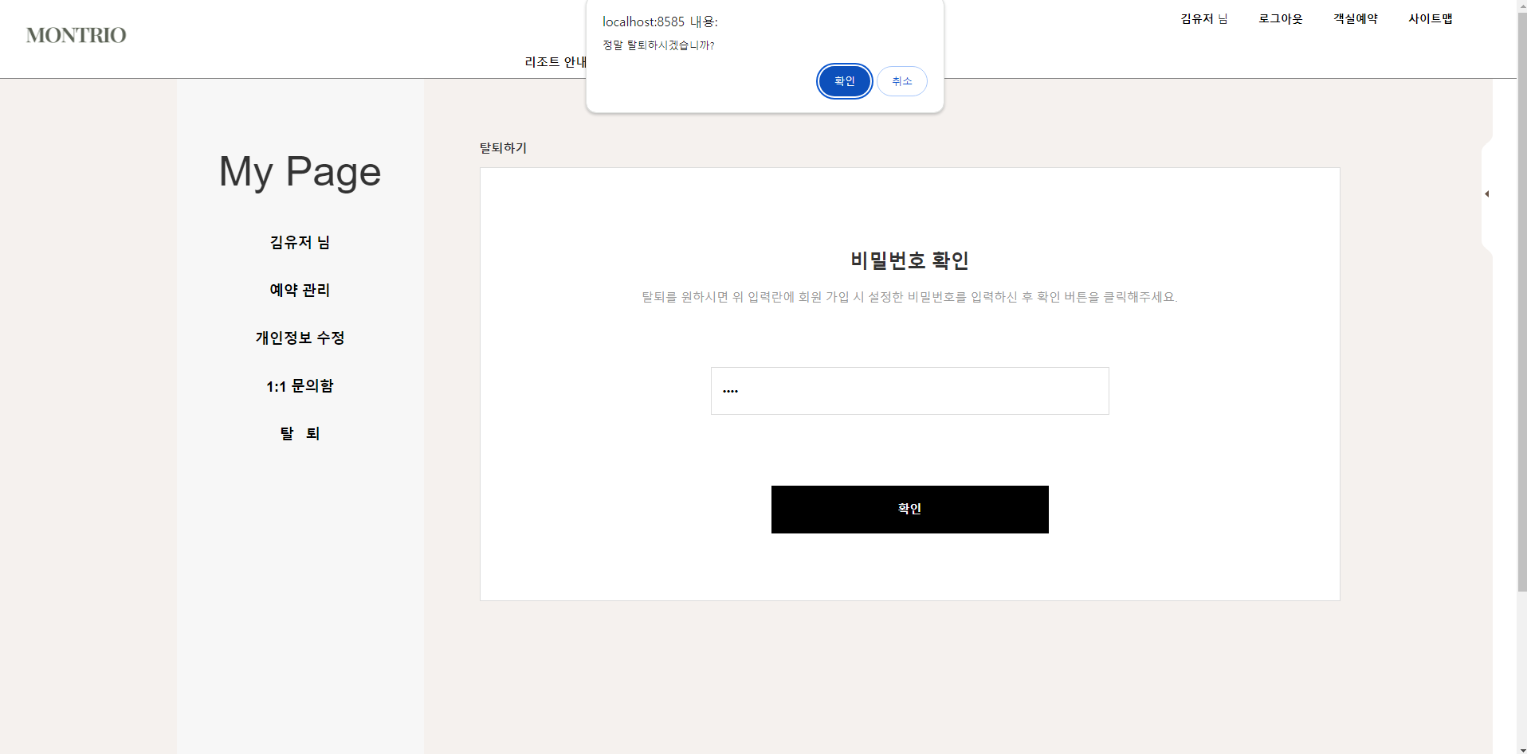
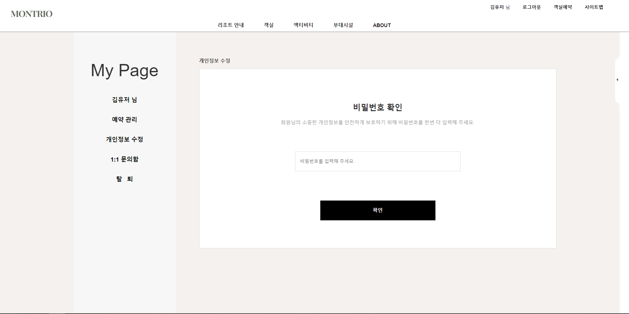
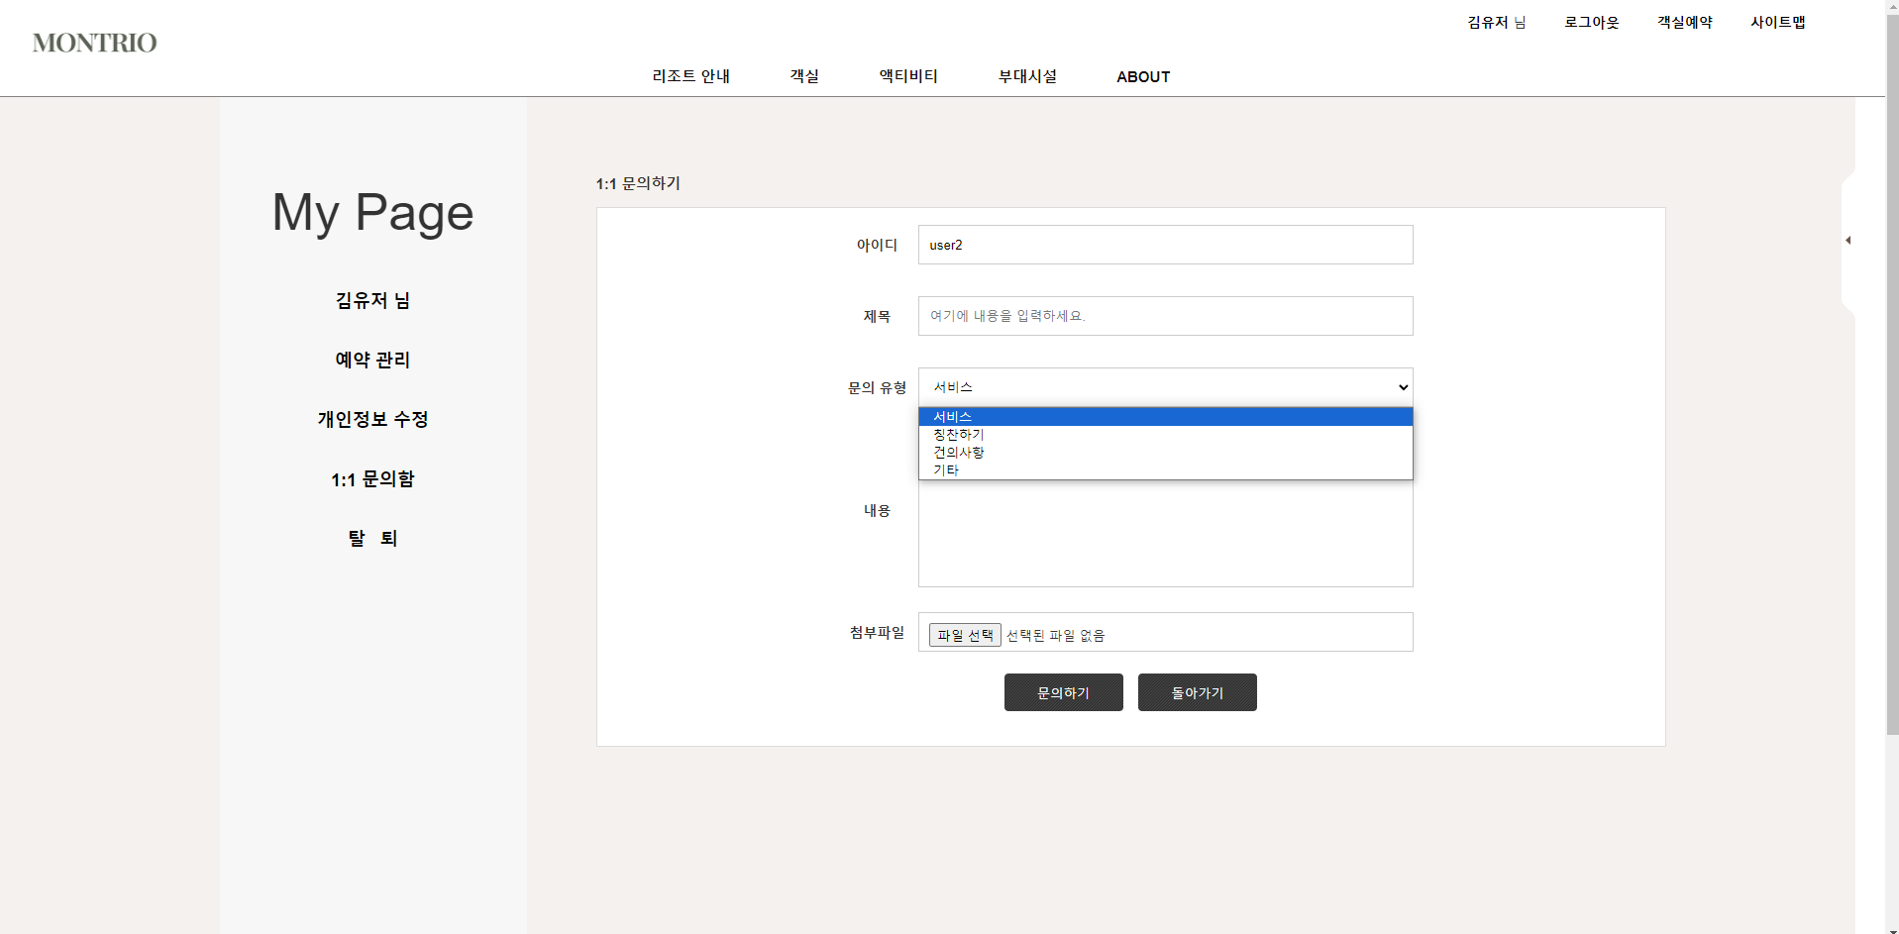
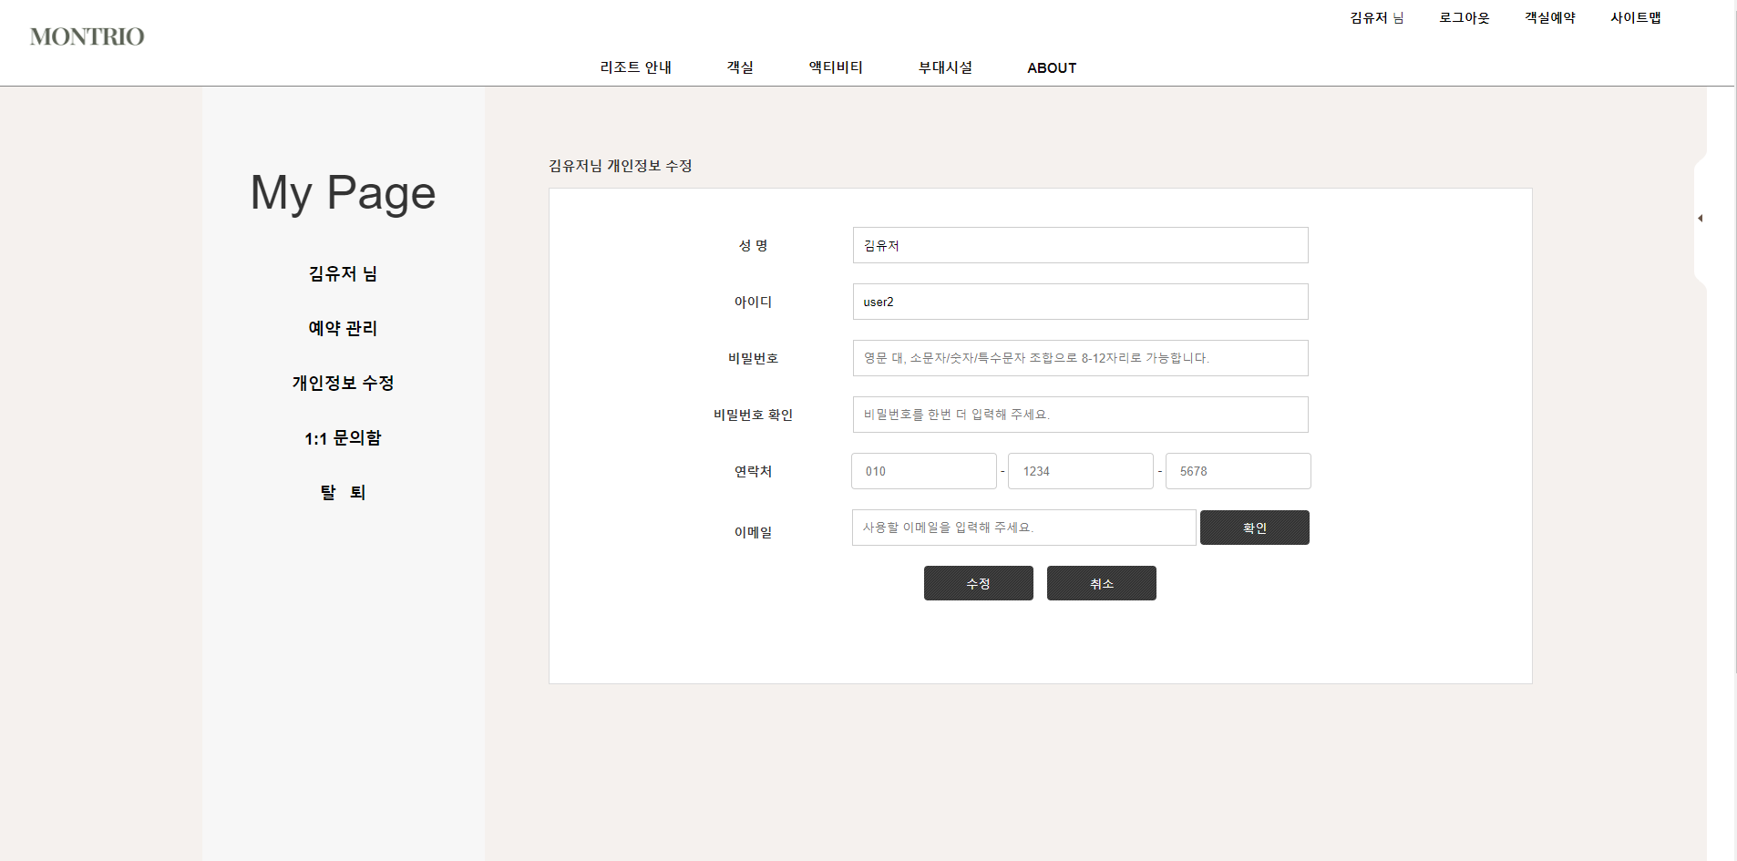
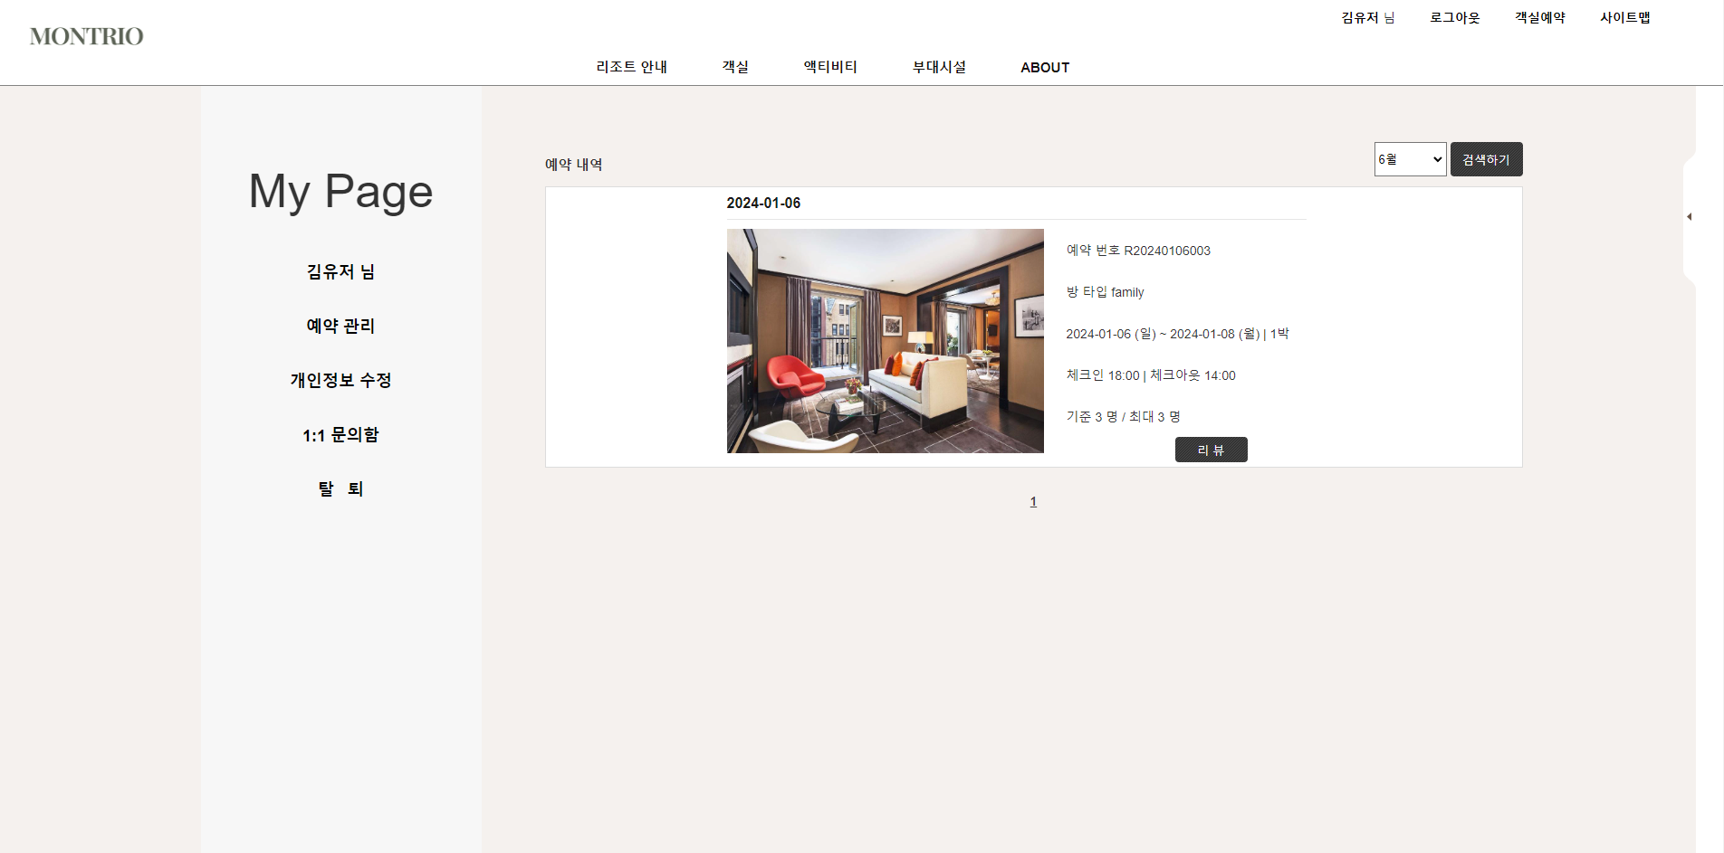
마이페이지
사용자들은 헤더부분의 이름을 통해
개인정보 수정, 예약 관리, 문의함, 회원탈퇴
기능을 수행 할 수 있는 마이페이지로 이동할
수 있음.
개인정보 수정 시 비밀번호 입력, 저장된 데이터베이스의 정보와 비교 후 일치 시 수정 상세페이지 이동.
보안기능 향상된 개인정보관리 기능 구현.
예약관리 페이지를 통해 예약한 객실 정보 검색 및 해당 객실의 상세 정보를 확인할 수 있고 해당 객실의 이용 리뷰를 작성할 수 있는 기능 구현.
문의함을 통해 관리자에게
1:1문의를 할 수 있는 문의게시판 기능 구현.

Slide 19
02
프로젝트내 핵심기능
핵 심 기 능
PROJECT UI/기능
관리자
관리자 로그인
관리자 관리 기능
공지사항 및 이벤트 게시판 기능
통계

Slide 20
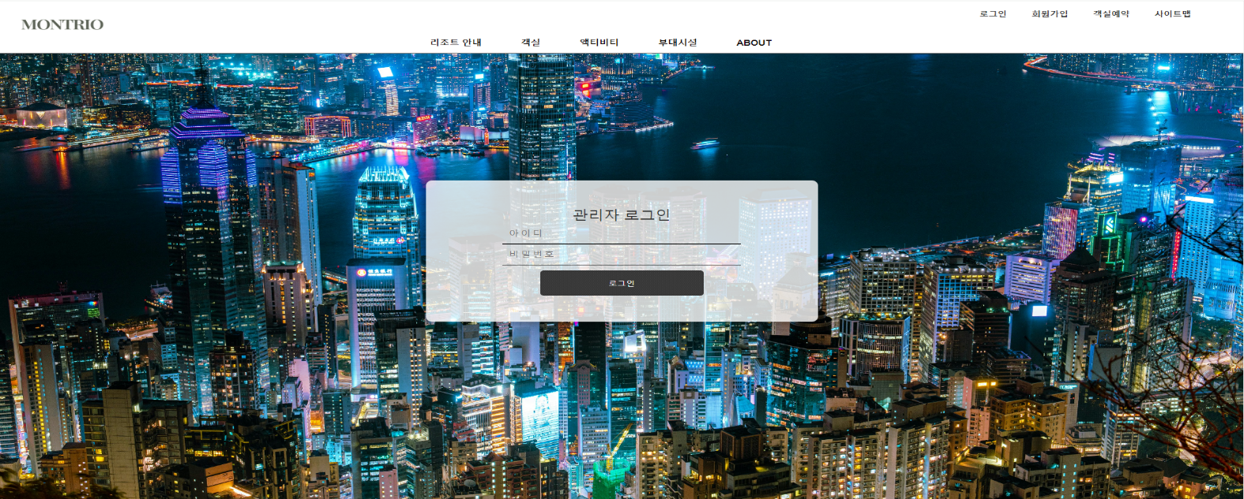
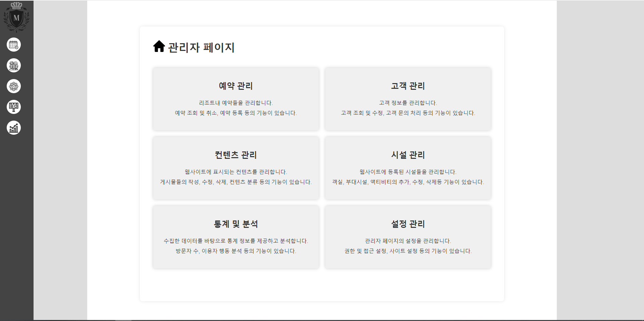
관리자 로그인 기능
웹 브라우저 화면 하단 관리자 로그인
오른쪽 상단 이름 클릭 시 관리자 페이지 이동.
관리자의 편한 사이트 이용을 위해 관리자 메인 페이지에서 바로가기 기능을 하는 6개의 버튼 구현.
객실 예약 상태 및 유저 정보, 시설 관리, 관리자 추가/삭제, 매출액 등을 DB에서 조회 해 한눈에 보기 쉽게 그래프로 표현.

Slide 21
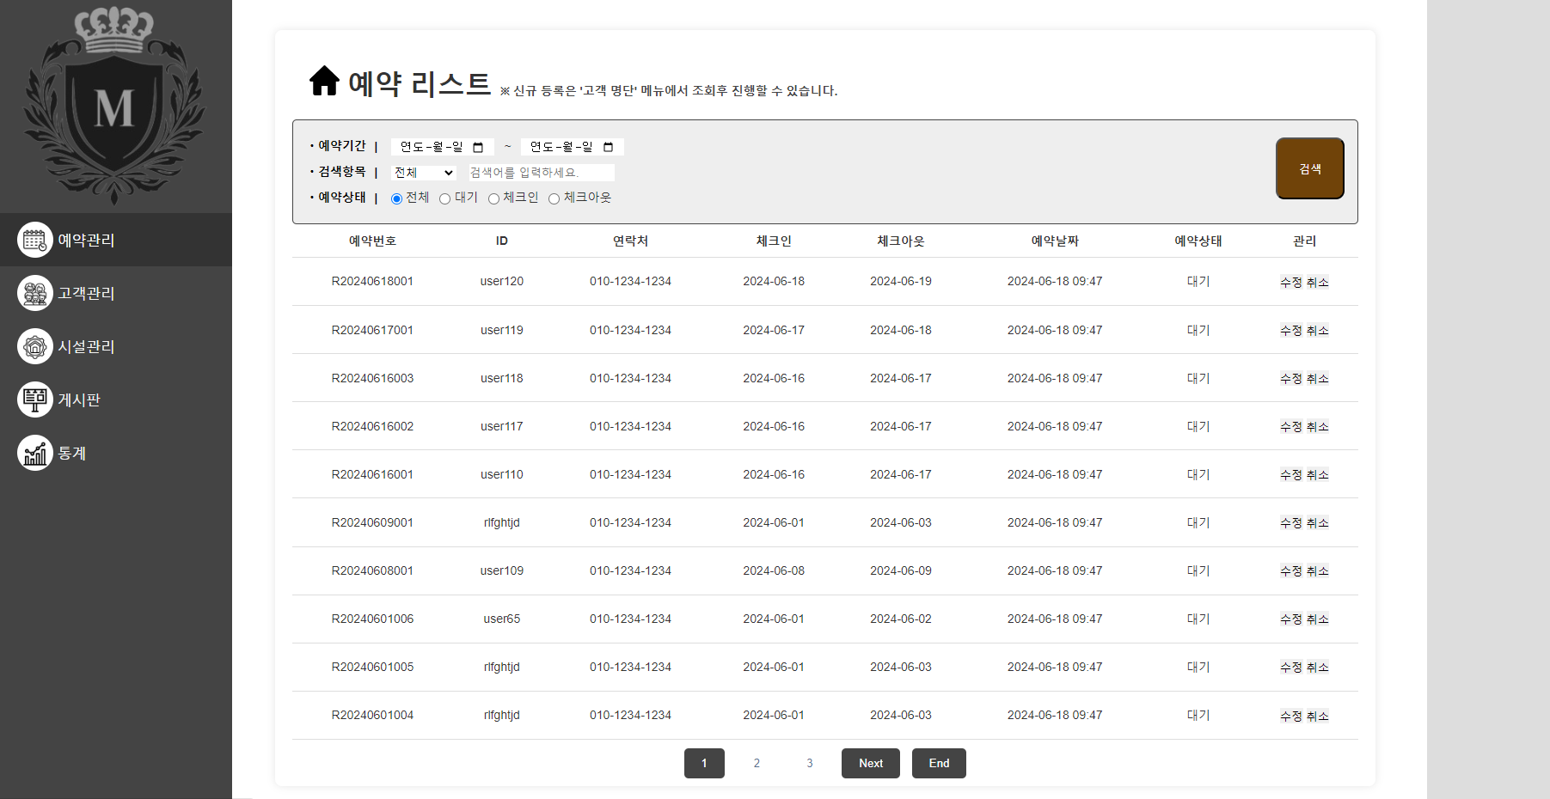
관리자 예약관리 페이지 구현
회원이 등록 한 예약리스트 페이징 처리 및
정보 검색 기능 구현.
예약리스트 정보를 데이터 베이스를 통해 확인 / 추가 / 수정 / 삭제 기능구현.

Slide 22
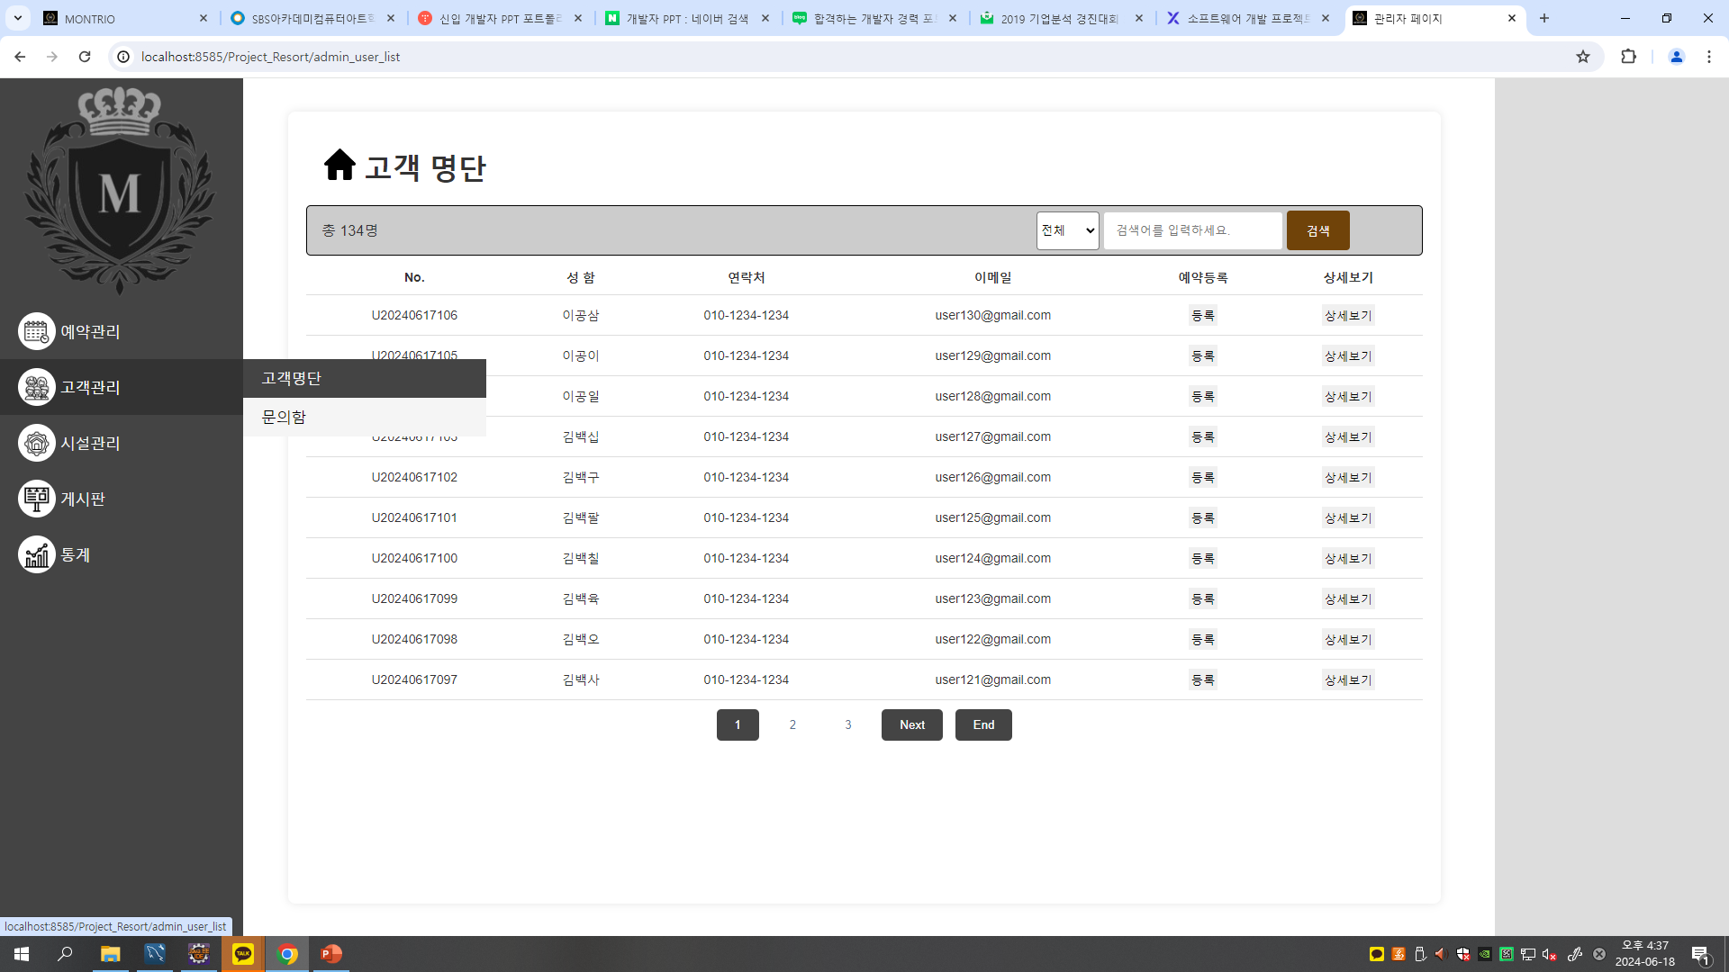
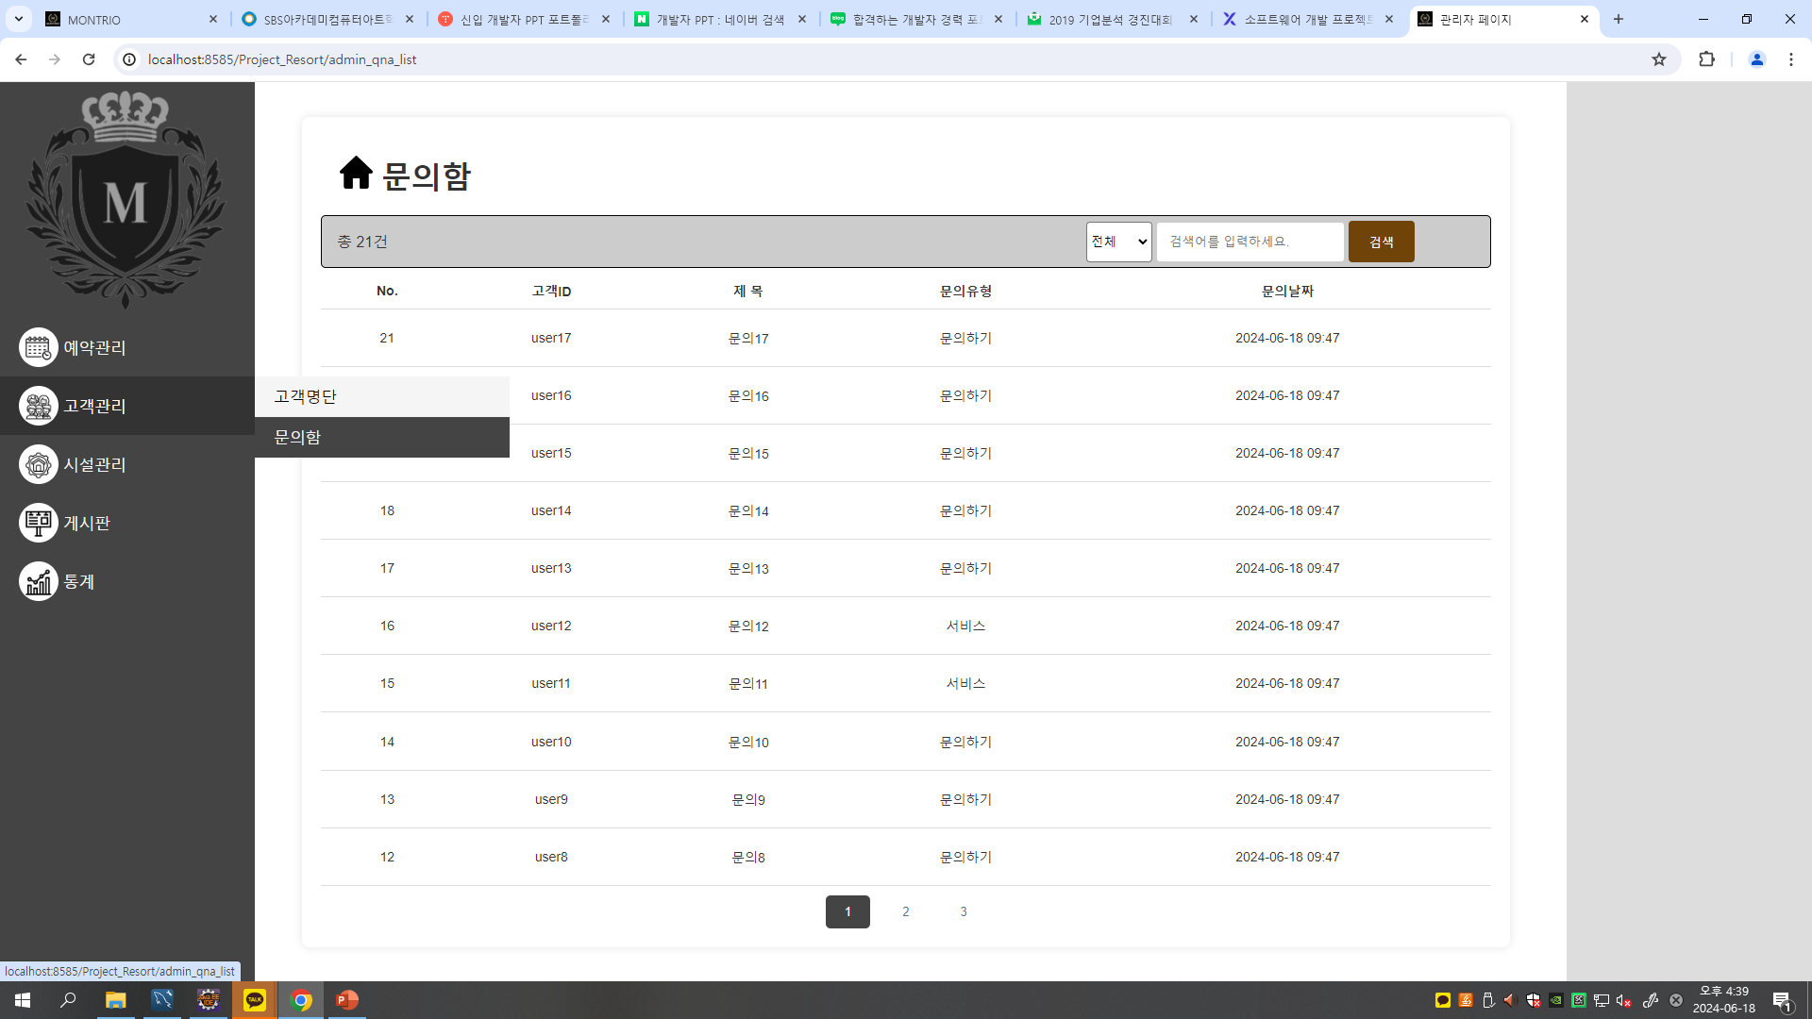
관리자 고객관리 페이지 구현
사이트를 이용하는 고객들의 명단 및 정보를 조회 및 검색 기능 구현.
등록한 고객명단 정보를 데이터 베이스를 통해 확인 / 추가 / 수정 / 삭제 관리기능 구현.
문의함을 통해 사용자와의 커뮤니티 형성.

Slide 23
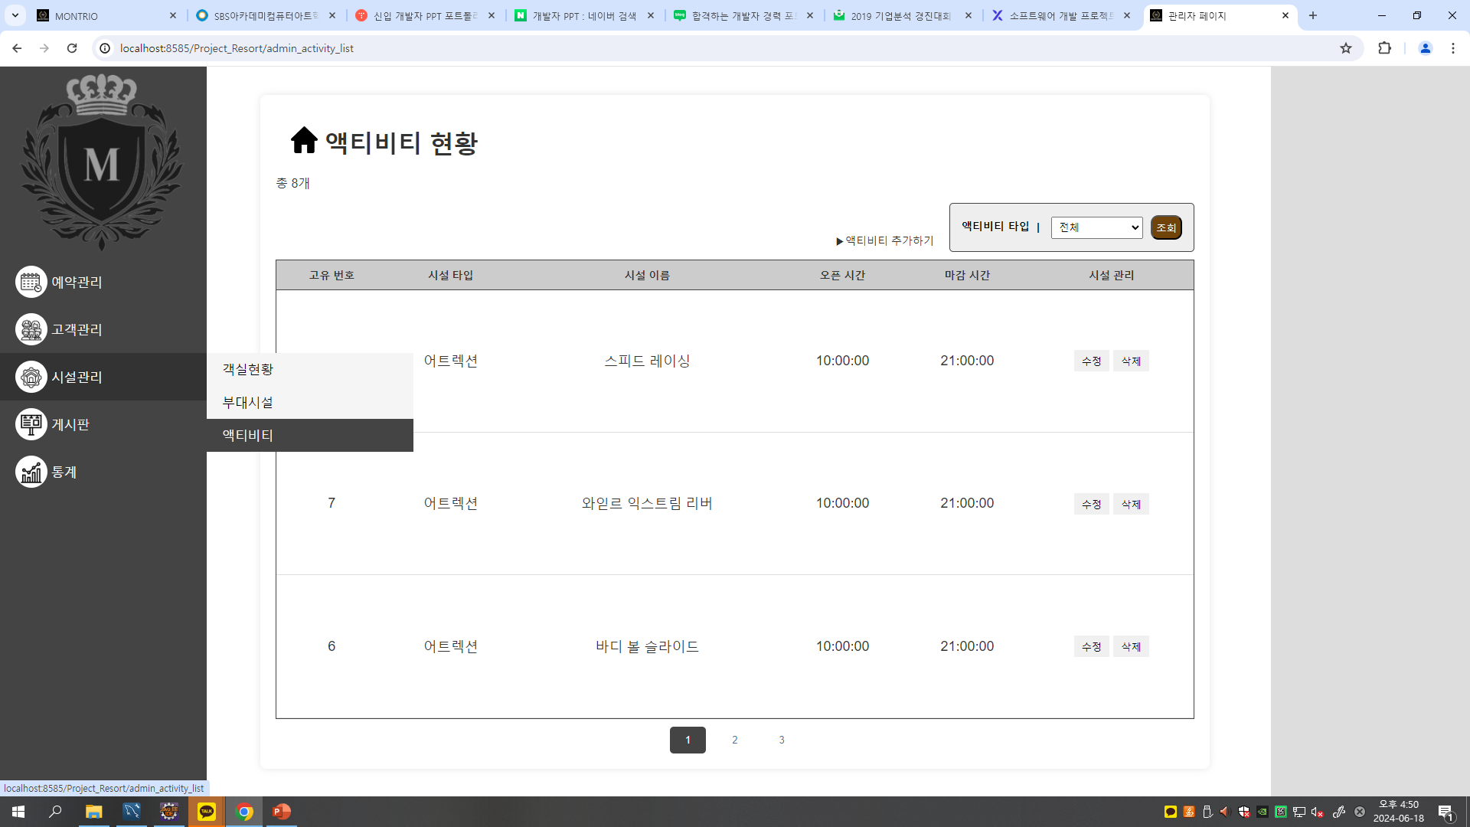
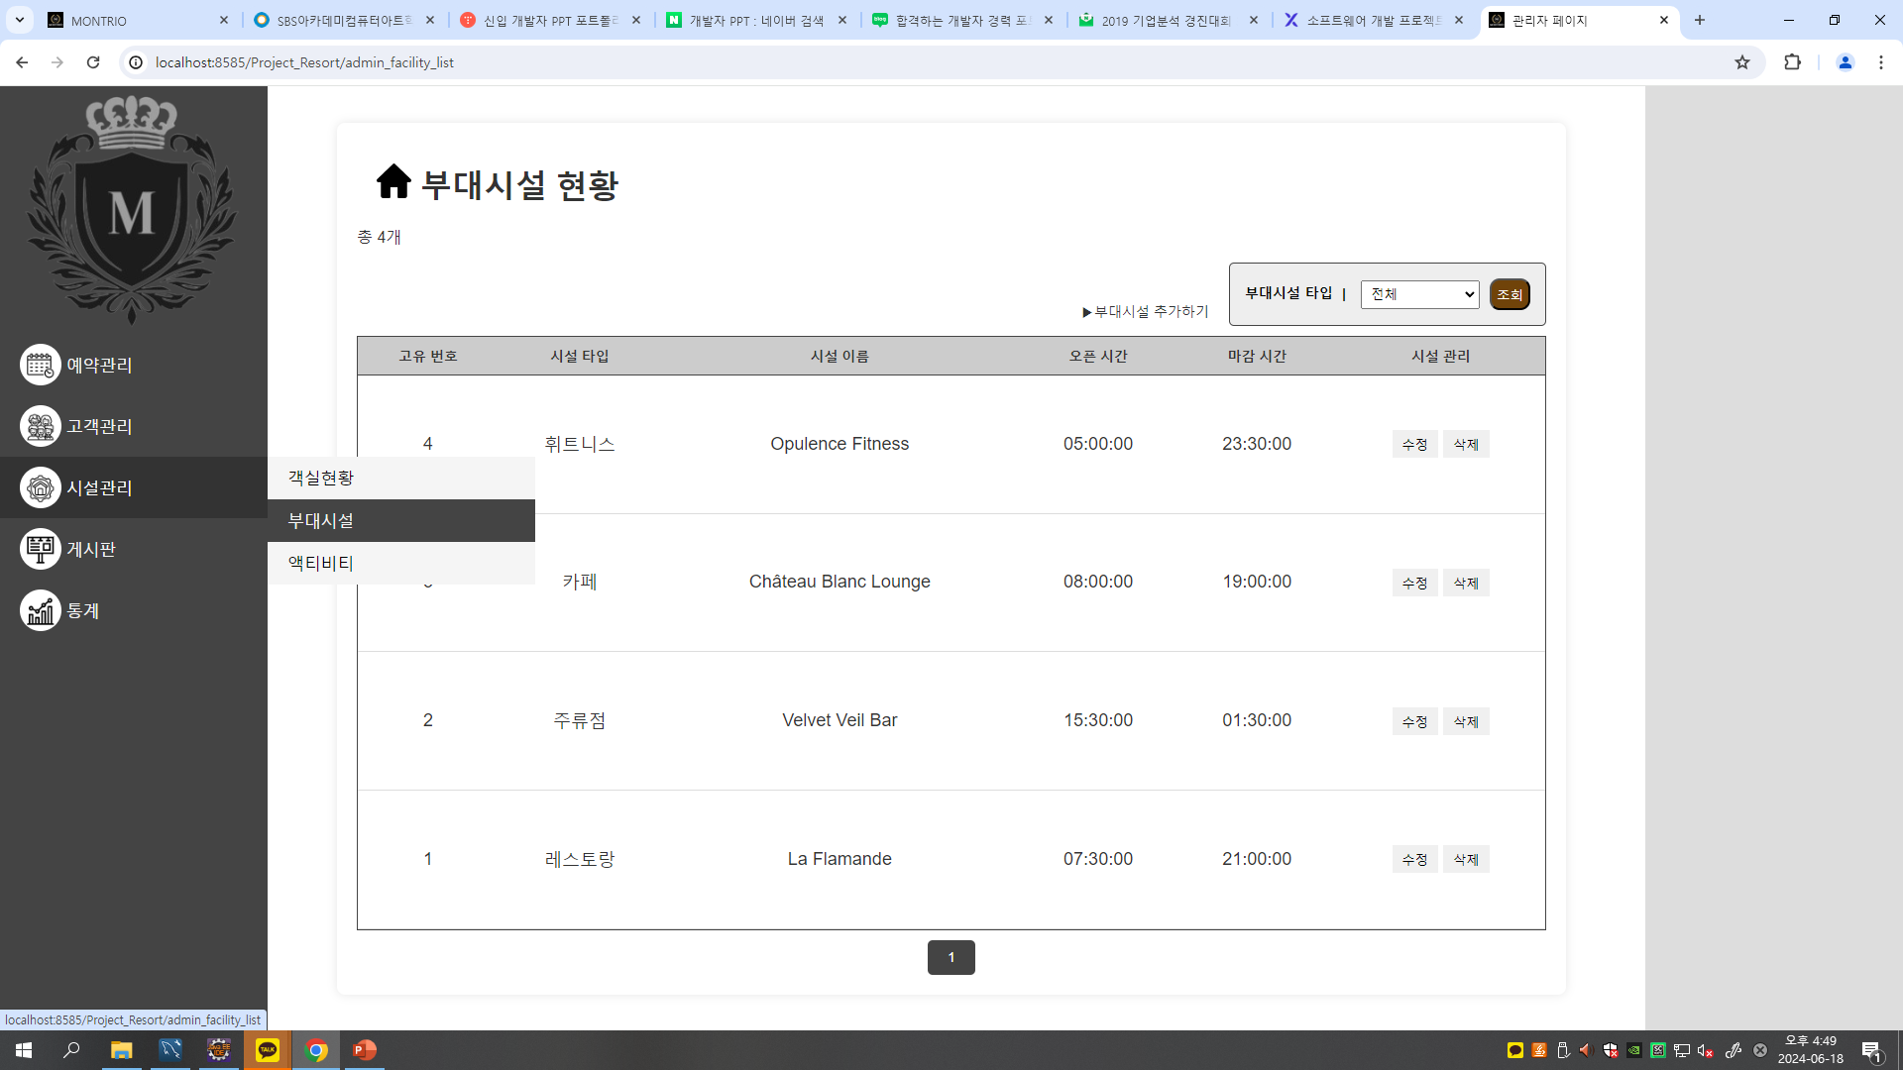
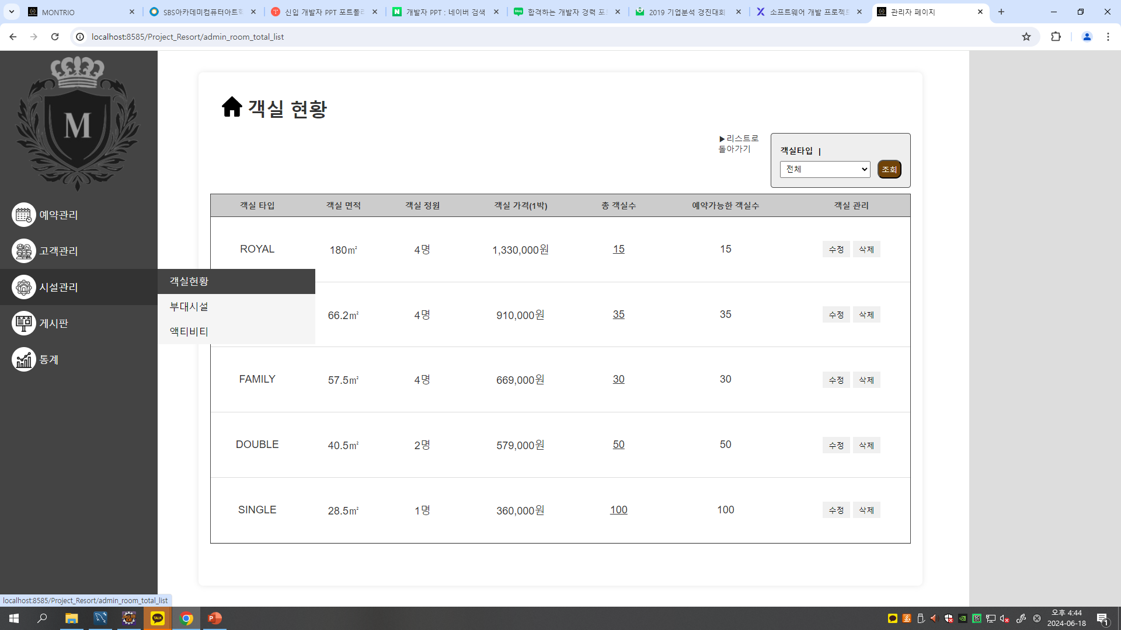
관리자 시설관리 페이지 구현
관리자 컴퓨터의 날짜 정보를 가져와 해당 날짜에 각 객실 타입 별 예약 가능한 객실 수를
보여주는 기능 구현.
부대시설 현재 정보를 데이터 베이스를 통해 확인 / 추가 / 수정 / 삭제 관리 및 검색 기능 구현.
액티비티 현재 정보를 데이터 베이스를 통해 확인 / 추가 / 수정 / 삭제 관리 및 검색 기능 구현.

Slide 24
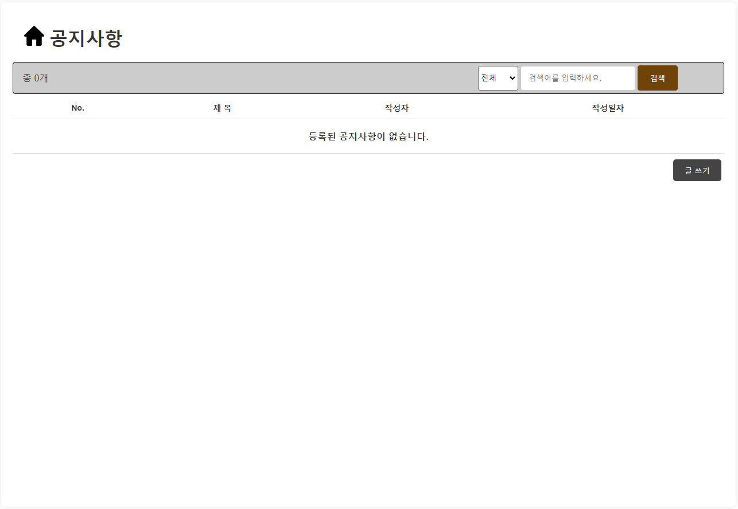
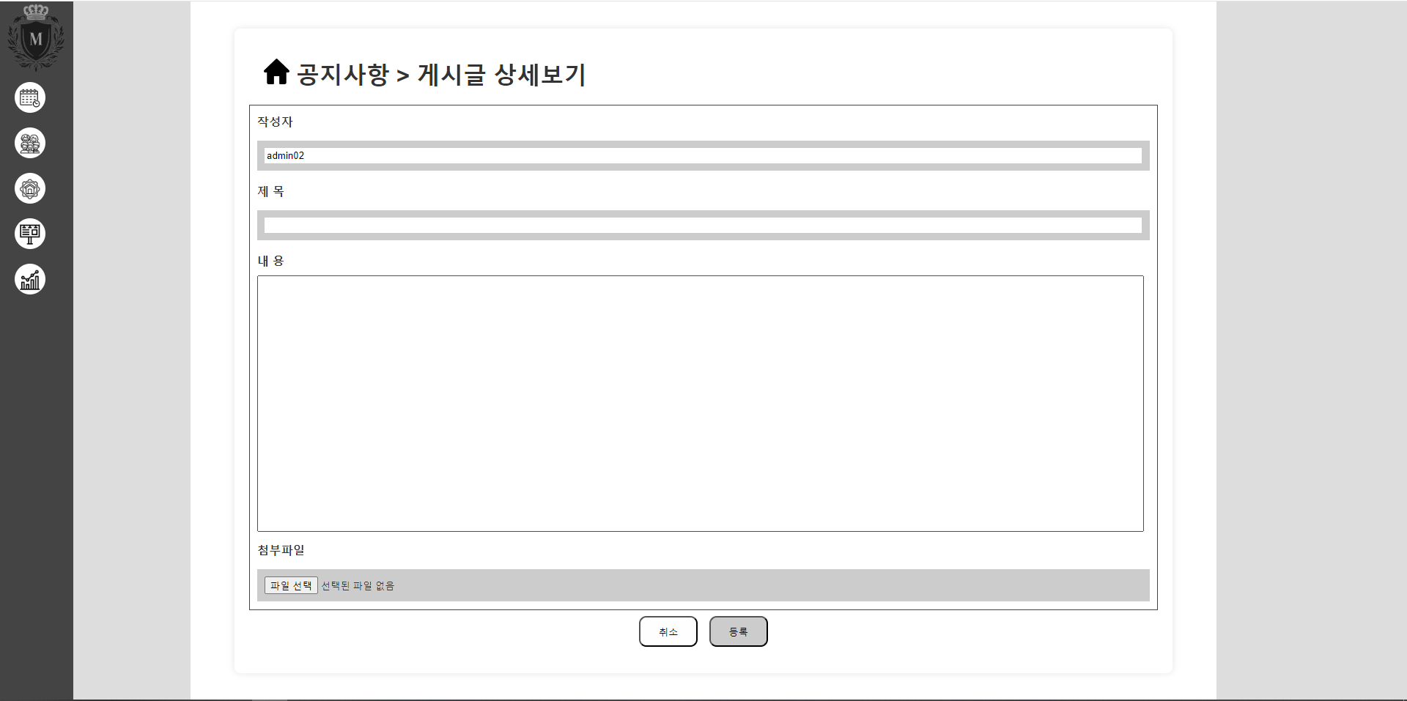
공지사항 및 이벤트 게시판 기능
사이트 이용자들에게 보여질 리조트의 중요 공지사항 및 진행 이벤트 글을 작성 및 관리하는 기능 구현.
이용자가 남긴 문의사항에 답변을 남길 수 있게 기능 구현.

Slide 25
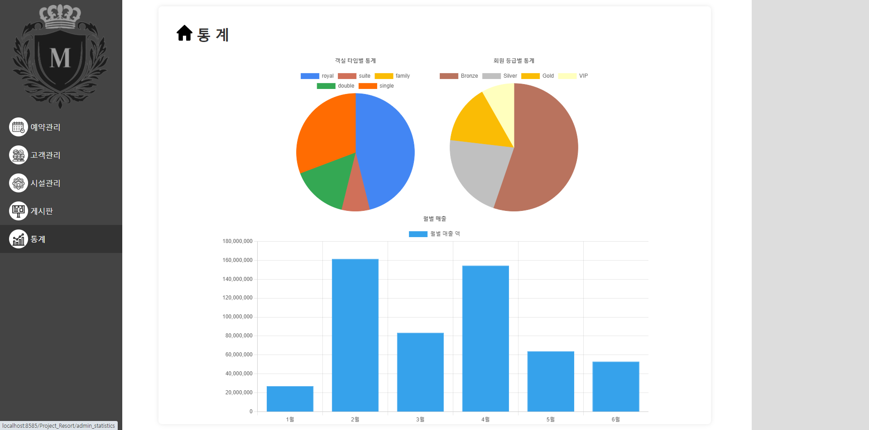
관리자페이지 통계 기능
관리자 로그인 시 통계 기능.
해당 날의 예약 현황, 사이트 이용자들의 등급 통계.
DB에서 조회한 월별 매출을 막대 그래프를 통해 한눈에 쉽게 볼 수 있게 기능 구현.

Slide 26
감사합니다
발표를 마치겠습니다. 들어주셔서 감사합니다

